Slide 1
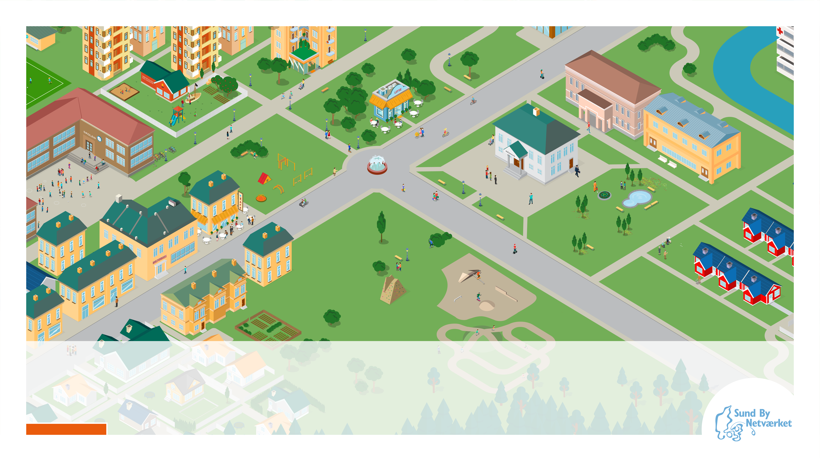
Hvordan skabes gode rammer for
folkesundhed, trivsel og livskvalitet – for alle?
Notes:
Vejledningen til oplægsholder:
Materialet er udarbejdet af Sund By Netværket med inspiration fra vores norske netværk Sunne Kommuner´s materiale. Materialet kan benyttes frit, men husk at kreditere Sunne kommuner og Sund By Netværket som kilder.
Præsentationen er udviklet til at tage ca. 50 minutter at gennemføre, hvis man benytter manus som foreslået. Det er imidlertid muligt at forkorte og udvide efter behov og ønske. Vi anbefaler for eksempel at supplere præsentationen med information om folkesundhedssituationen fra egen kommune, de centrale udfordringer samt idéer til relevante effektive tiltag og indsatsområder.
Du er altid velkommen til at kontakte Sund By Netværkets sekretariat for sparring omkring din præsentation, så den bliver skarp og relevant for dine lokalpolitikere.
Målgruppen for denne præsentation er de folkevalgte lokalpolitikere med ansvar for folkesundhedsområdet, men indholdet vil også være relevant for andre som ønsker mere grundlæggende viden om folkesundhedsarbejdet.
MANUS:
Velkommen til denne indføring i, hvilket ansvar og hvilke muligheder danske kommuner har for at sikre sundhed, trivsel og livskvalitet for sine borgere.
Formålet er at give dig som folkevalgt et overblik og inspiration til, hvordan du kan bidrage til at skabe gode rammer for folkesundhedsarbejdet og dermed for folkesundheden.
Vores kommune er medlem af Sund By Netværket - en sammenslutning af kommuner, der arbejder for at styrke folkesundheden. Sund By Netværket oplever at det er en klar styrke for området, at du som lokalpolitiker har kendskab til- og forståelse for centrale begreber og årsagsmekanismer indenfor folkesundhedsområdet. Denne præsentation giver derfor en kort indføring i de vigtigste begreber og et grundlæggende vidensniveau.
Igennem præsentation ses folkesundhed, trivsel og livskvalitet i et 0-100 års perspektiv, og vil rammesætte de centrale udfordringer samt vise tværgående løsninger på, hvordan vi sikrer større lighed i sundhed for borgerne i vores kommune – og hvilken betydning du som folkevalgt har for at prioritere opgaven.

Slide 2


Tak til WHO Healthy Cities Network, Norge
Inspireret af ‘Tag vare på velgerne dine’
Billeder og enkelte grafikker venligst udlånt!
Notes:
MANUS:
Materialet her er som nævnt udarbejdet af Sund By Netværket i Danmark med kraftig inspiration fra det norske WHO-netværk Sunne kommuner, der har udviklet materialet med støtte fra Legat for folkehelsen
Målgruppen er folkevalgte politikere som dig, der interesserer sig særligt for sundhedsområdet i danske kommuner, men indholdet er relevant for hele byrådet.

Slide 3
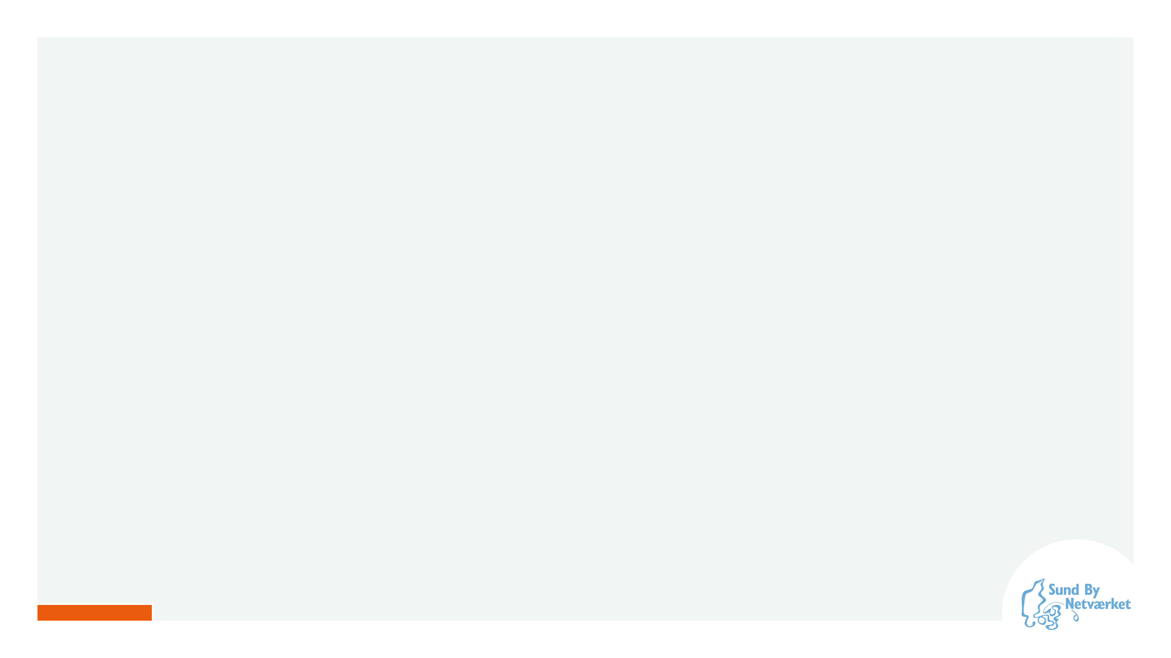

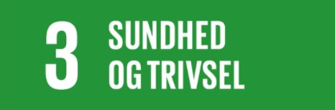
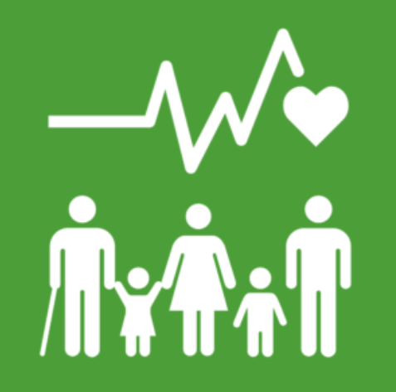
Notes:
MANUS
Det seneste årti har vi set et skifte fra, at sundhedsarbejdet i kommunerne handlede om de klassiske KRAM-faktorer - kost, rygning, alkohol og motion, og forebyggelse af sygdomme, til et mere helheds- og samfundsorienteret fokus, der afspejler at folkesundheden går på tværs og handler om begreber som trivsel, uddannelse, livskvalitet, grønne byrum, klima og fællesskaber.
Folkesundhed er på sliden her placeret i midten af verdensmåleneog dermed i midten af samfundsplanlægning og prioritering.
Det er vi også blevet mindet om efter de sidste par år med Covid-19. Landets vigtigste ressource er en sund og arbejdsdygtig befolkning.
Med Verdensmålenes indtog i 2015 er denne udvikling blevet forstærket yderligere. Verdensmål 3 om Sundhed og trivsel er både et selvstændigt mål af de i alt 17 mål, men også et vigtigt middel til at opnå de andre mål.
Med Verdensmålene som politisk rammeværktøj opfordres du som politiker til at løfte blikket og se samfundsudviklingen og folkesundheden i en større sammenhæng end de klassiske kommunale velfærdsområder lægger op til.

Slide 4
”
Tiden med corona har vist, at strukturelle forebyggelsestiltag og god hygiejne er med til at forebygge, at sygdom udvikler og spreder sig. Erfaringerne fra den massive indsats med fokus på de strukturelle forebyggelsestiltag kan overføres til øget brug af strukturelle forebyggelsestiltag, når det gælder forebyggelse af kronisk sygdom og multisygdom og samtidig skabe mere social lighed i sundhed
”
kilde: Danske Regioner "Coronas afledte konsekvenser på folkesundhed og trivsel"
Notes:
Manus
Som dette citat eksempelvis viser:
Tiden med corona har vist, at strukturelle forebyggelsestiltag og god hygiejne er med til at forebygge, at sygdom udvikler og spreder sig. Erfaringerne fra den massive indsats med fokus på de strukturelle forebyggelsestiltag kan overføres til øget brug af strukturelle forebyggelsestiltag, når det gælder forebyggelse af kronisk sygdom og multisygdom og samtidig skabe mere social lighed i sundhed
Som fx at håndsprit er blevet tilgængeligt i alle butikker og institutioner
Som fx at mundbind og afstandskrav var indført i butikker, offentlig transport
Vejledning til oplægsholder
Det er tiltænkt at du kan bruge 1 af de 3 citatslides afhængig af hvad der passer til din kommunale kontekst og hvad du vil sætte spot på som eksempel på at Sundhed og trivsel hænger sammen med de andre verdensmål

Slide 5
”
Klima og sundhed er to sider af samme mønt
”
Bjarne Bruun Jensen, Professor i sundhedsfremme
Notes:
Manus
Som dette citat eksempelvis viser:
Klima og sundhed er 2 sider af samme mønt
Vejledning til oplægsholder
Det er tiltænkt at du kan bruge 1 af de 3 citatslides afhængig af hvad der passer til din kommunale kontekst og hvad du vil sætte spot på som eksempel på at Sundhed og trivsel hænger sammen med de andre verdensmål
Baggrundsviden, se evt.
Tager vi klimakampen alvorligt, befrier vi samtidig os selv for mange sundhedsproblemer | Information
I vores forbrugsfremmende samfund er udviklingen baseret på at fremme forbrug gennem kontinuerlig økonomisk og materiel vækst, og udviklingen er baseret på fossile brændstoffer. Vores fedmefremmende samfund inspirerer til mere mekaniseret transport og mindre bevægelse – det skal være så bekvemt som muligt, og det fører ofte til inaktivitet.
Derfor hævder vi, at det er de samme grundlæggende årsager, der er bag klimaforandringerne og en række af de store kroniske sygdomme som for eksempel overvægt og diabetes. Og derfor kan den ene udfordring ikke løses uden den anden – og omvendt, hvis vi forbedrer det ene, vil det også kunne mærkes på det andet.

Slide 6
”
Vi skal mere tænke SAMFUNDSvæsen end sundhedsvæsen
”
Lene Bruun, formand for Sund By Netværkets bestyrelse
Notes:
Manus
Som dette citat eksempelvis viser:
Vi skal måske mere tænke samfundsvæsen end sundhedsvæsen fremover
Vejledning til oplægsholder
Det er tiltænkt at du kan bruge 1 af de 3 citatslides afhængig af hvad der passer til din kommunale kontekst og hvad du vil sætte spot på som eksempel på at Sundhed og trivsel hænger sammen med de andre verdensmål
Baggrund for citat:
Folkesundheden styrkes ikke kun ved at tænke snævert på sundhedsvæsnet. Det er fundamentalt at indtænke hele samfundets rolle og ansvar (herunder kommunale velfærdsområder, civilsamfundet, arbejdsmarkedet og hospitalerne) for at styrke folkesundheden frem for at pålægge sundhedsvæsnet et ansvar for befolkningens samlede sundhed. Dette blev tydeligt under Corona, som et form for forstørrelsesglas på mange andre folkesundhedsudfordringer. Eksempelvis befolkningens samlede mentale sundhed, overvægtsudfordringen, tobaksforbrug etc.

Slide 7
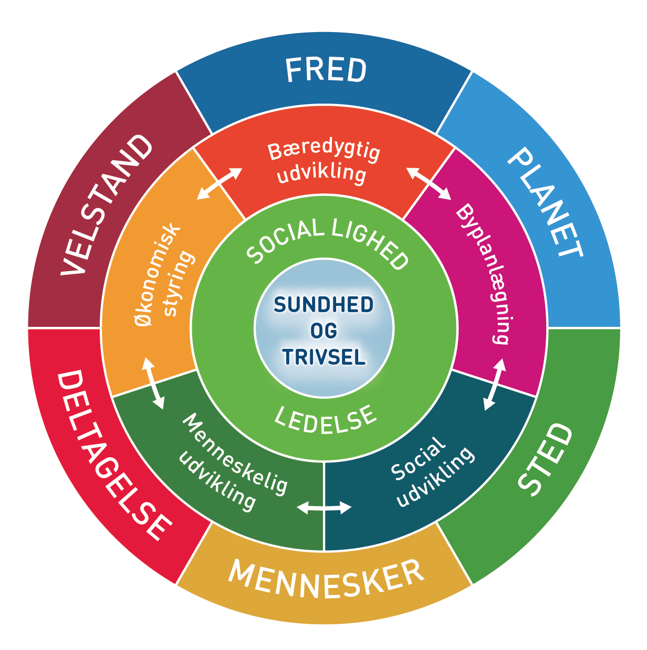
Verdensmålene i et folkesundhedsperspektiv
Notes:
MANUS
En anden måde at forstå Verdensmålene er at se dem i et folkesundhedsperspektiv. Her bruger vi 6 begreber (på engelsk 6 P´er), når du skal træffe politiske beslutninger. Hvis du har disse med i dit arbejde, så er du nået langt i forhold til at tænke Verdensmålene i et folkesundhedsperspektiv ind.
People eller Mennesker handler om at investere de mennesker, der udgør vores byer
Places eller Steder handler om at skabe byrum, der styrker sundhed og trivsel
Participation eller Deltagelse handler om at styrke deltagelse og partnerskaber målrettet sundhed og trivsel
Prosperity eller Velstand handler om at forbedre velstand i lokalsamfundet og øge adgang til fælles goder og serviceydelser
Peace eller Fred handler om at understøtte fred og sikkerhed gennem inkluderende samfund og fællesskaber
Planet eller Planeten handler om at beskytte planeten gennem bæredygtigt forbrug og produktion

Slide 8

Notes:
MANUS
Og så skal «ingen efterlades på perronen»
Dette er det bærende princip for FNs Verdensmål for en bæredygtig udvikling. På vegne af FN er der udarbejdet en ny visualisering af dette princip. Ved at redesigne hjulet til en rundkreds af mennesker, ønsker man at symbolisere at tiltagene vi sætter ind for må være inkluderende og ikke må bidrage til øget social ulighed og ‘udenforskab’.
Dette er en direkte parallel til et af de danske grundprincipper for folkesundhedsopgaven. Det kommer vi nærmere ind på i præsentationen

Slide 9
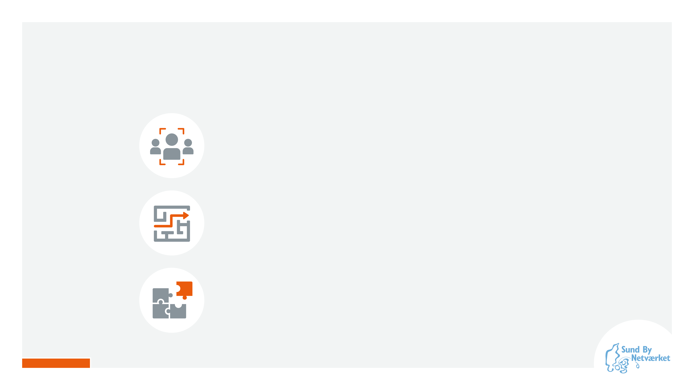
Præsentationens tre temaer
Roller og ansvar i folkesundhedsarbejdet
Centrale udfordringer
Effektive virkemidler og strategier - hvordan?
Notes:
MANUS
Og med Verdensmålene som fundament er vi nu kommet til præsentationens 3 temaer.
Vi skal omkring
1: Hvordan er folkesundhedsarbejdet organiseret i Danmark? Hvorfor er det vigtigt at du som folkevalgt kommunal politiker kender til dette? Hvad er din rolle og dit ansvar?
2: Hvilke centrale udfordringer står vi overfor?
3: Hvilken viden har vi om, hvad der påvirker sundhed og livskvalitet – og hvilken indvirkning har dette på valget af strategier og tiltag

Slide 10
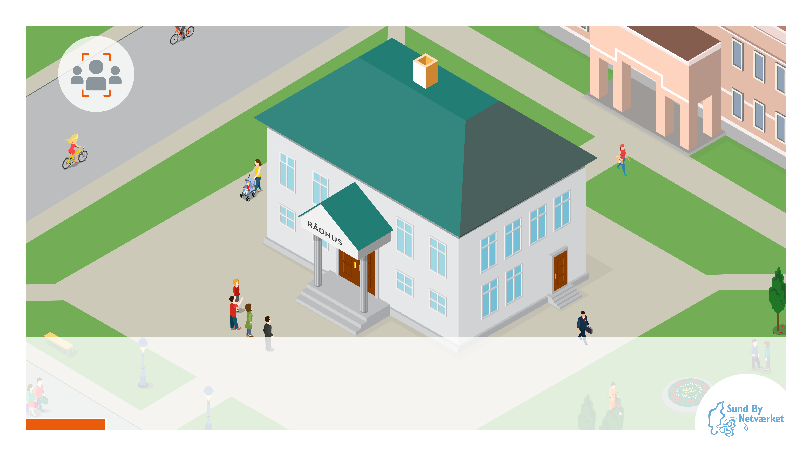
Roller og ansvar i folkesundhedsarbejdet
Notes:
MANUS
Byernes – eller kommunernes - centrale og afgørende rolle, er blevet endnu tydeligere i forbindelse med corona pandemien. Det er i kommunen at den tætte kontakt til borgerne foregår. Det er kommunen, som har den udøvende funktion og som dermed kan få implementeret retningslinjer, anbefalinger og lovgivning. Det er ikke noget nyt, men blev tydeligt og konkret under coronapandemien.
I forhold til folkesundhedsarbejdet er kommuner pålagt at arbejde systematisk med at fremme borgernes sundhed gennem særligt Sundhedsloven og mange andre love der knytter an til sundhedsloven.

Slide 11

Notes:
MANUS
Sundhedslovens paragraf 119 siger, at kommunalbestyrelsen har ansvaret for at skabe rammer for en sund levevis og at kommunalbestyrelsen jf. stykke 2 etablerer forebyggende og sundhedsfremmende tilbud til borgerne. Bestemmelsen [i § 119] har til formål at sikre, at den forebyggende og sundhedsfremmende indsats forankres i kommunerne.
Derudover er de forebyggende sundhedsydelser til børn og unge beskrevet i §120-126 i Sundhedsloven.
Samtidig skal det også nævnes at sundhedsaftalen er en ligeværdig og forpligtende aftale mellem region og kommune og central i forhold til kommunens forpligtigelser på sundhedsområdet. Sundhedsaftalerne er politiske aftaler med det formål at bidrage til sammenhæng og koordinering af de forløb, der går på tværs af regioner og kommuner, med fokus på kvalitet, effekt og patienttilfredshed – Det kan helt konkret være genoptrænings-og plejeområdet, patientrettet forebyggelse såsom hjerte og diabetes rehabilitering og alt hvad det nære sundhedsvæsen ellers indebærer af samarbejder mellem regioner, kommuner og almen praksis. Sundhedsaftalerne er forskellige fra region til region.
Som tidligere nævnt er folkesundhed mere end kost, rygning, alkohol og motion. Og folkesundhed er også mere end at sikre de rette indsatser, når borgerne først er blevet til patienter. Folkesundhed handler også om sundhedsfremme og forebyggelse. Dette løftes i andre forvaltninger og i civilsamfundet, og er derfor beskrevet i anden lovgivning. Det kan være relevant for dig som politiker at kende til denne lovgivning.
Her illustreret med flere af de love, hvori der er lovstof, der påvirker folkesundheden. Det kigger vi nærmere på, på det næste slide.

Slide 12
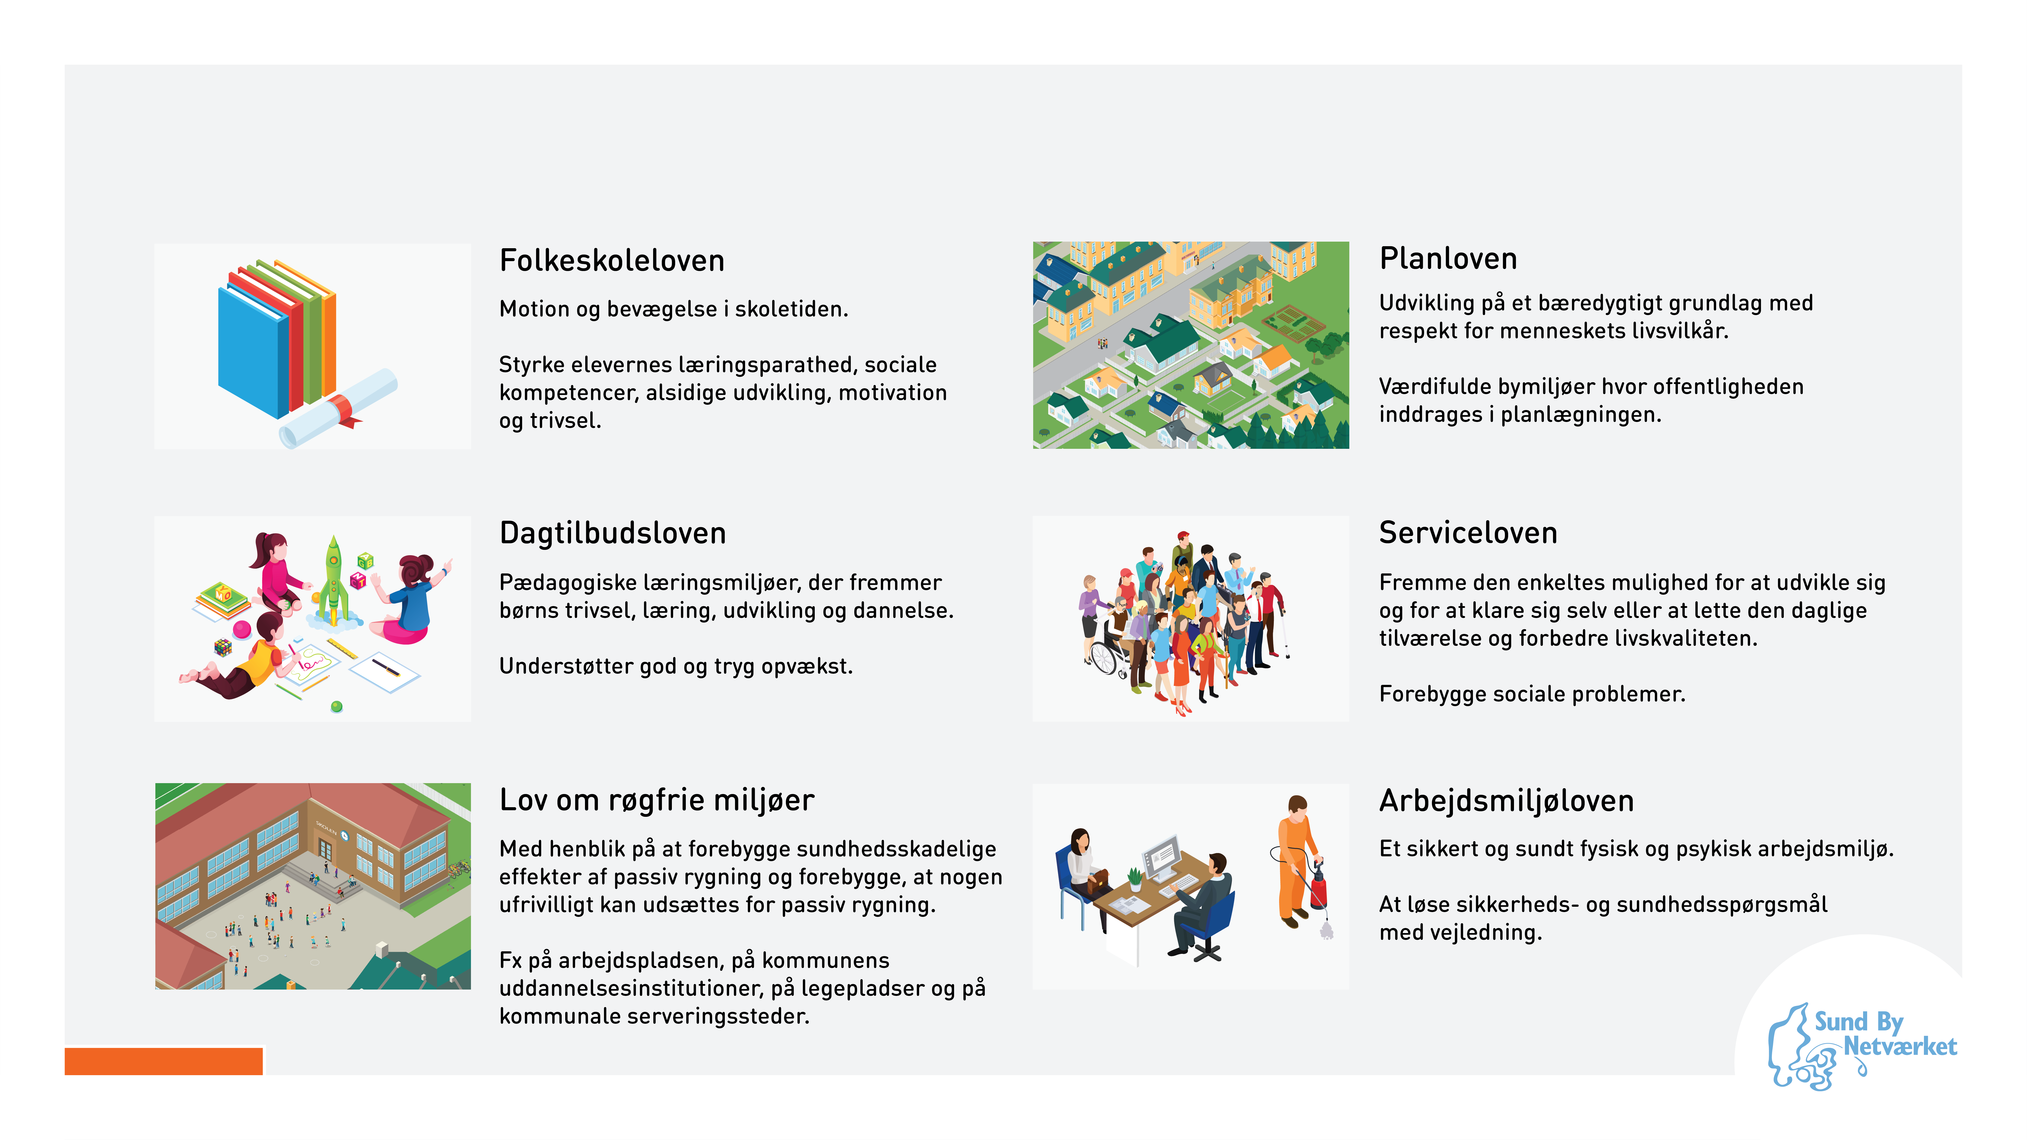
Eksempler for samarbejde omkring folkesundhedsarbejdet
Notes:
MANUS
Sunde borgere skabes altså af rammer og betingelser som er forankret i mange forskellige kommunale forvaltningsområder og lovgrundlag. Her på slidet ser du eksempler på love og lovtekster, der har betydning for folkesundheden. Det er lovgvning, der hører til i andre forvaltninger, men som altså er med til at løfte folkesundhedsområdet.
Så når du som politiker forholder dig til skoleområdet, så påvirker du også sundhedsfremme og forebyggelsesindsatsen i din kommune. Fx er en aktiv skoledag med til at styrke elevernes indlæring.
Når du som politiker forholder dig til udvikling af nye lokalområder i din kommune og antallet af parkeringspladser, så påvirker du samtidig sundhedsfremme og forebyggelsesområdet.
Og når du som politiker træffer beslutninger om ny ledelsesstruktur i jobcentrene, så påvirker du også arbejdsmiljøet blandt de ansatte og dermed deres trivsel og sundhed.
Og når du repræsenterer folkesundhedsområdet, så er det vigtigt, at du også tænker på konsekvenserne for andre forvaltningsområder. Fx hvis du træffer beslutninger om bedre infrastruktur i form af cykelstier, så påvirker det positivt klimadagsordenen i form af mindre Co2 når dine vælgere tager cyklen fremfor bilen.
Noter til oplægsholder
Folkeskoleloven (retsinformation.dk)
§ 15. Undervisningstiden skal tilrettelægges, så eleverne får motion og bevægelse i gennemsnitligt 45 minutter om dagen.
§ 16 a. Undervisningen i folkeskolens fag, jf. §§ 5, 9 og 11, og obligatoriske emner, jf. § 7, suppleres af understøttende undervisning. Den understøttende undervisning skal anvendes til at understøtte en varieret skoledag gennem undervisningsforløb og -aktiviteter m.v., der har direkte sammenhæng med undervisningen i folkeskolens fag og obligatoriske emner, eller som sigter på at styrke elevernes læringsparathed, sociale kompetencer, alsidige udvikling, motivation og trivsel.
§ 56. Stk. 3. Børne- og undervisningsministeren kan fastsætte regler om, at kommunalbestyrelsen skal indberette oplysninger, jf. stk. 2, om elevernes trivsel til ministeriet ved anvendelse af et nærmere fastsat dataformat og med brug af en nærmere bestemt spørgeramme. Børne- og undervisningsministeren kan fastsætte regler om spørgerammen og om, hvordan og hvornår kommunalbestyrelsen tilvejebringer oplysninger om elevernes trivsel.
§ 56 a. Oplysninger om elevers trivsel, jf. § 56, stk. 3, og § 56 b, skal indgå i skolernes undervisningsmiljøvurdering efter lov om elevers og studerendes undervisningsmiljø.
§ 56 b. Skolens leder skal en gang årligt gennemføre en måling af elevernes trivsel med det formål at følge og styrke elevernes trivsel. De enkelte elevers svar må udelukkende bruges til at udføre statistiske og videnskabelige undersøgelser af elevers trivsel.
Stk. 2. Målingen af elevernes trivsel skal ske ved hjælp af et redskab, som Styrelsen for It og Læring stiller til rådighed for skolerne.
§ 57. Rådet for Børns Læring har til opgave at følge, vurdere og rådgive børne- og undervisningsministeren om det faglige niveau, den pædagogiske udvikling og elevernes udbytte af undervisningen i folkeskolen og ungdomsskolen og om det pædagogiske arbejde med at understøtte alle børns trivsel, udvikling og læring i dagtilbud. Rådet skal endvidere vurdere skolers og dagtilbuds evne til at bidrage til at bekæmpe børns negative sociale arv, at øge integrationen af børn med anden etnisk baggrund end dansk og at inkludere børn, hvis udvikling kræver en særlig hensyntagen eller støtte.
Dagtilbudsloven (danskelove.dk)
§ 3 a Kommunalbestyrelsen har ansvar for dagtilbuddene.
Stk. 3.
Kommunalbestyrelsen skal som led i fastsættelsen af rammer efter stk. 2 og med henblik på at skabe sammenhæng i børns liv og kontinuitet i overgangen mellem tilbud fastsætte retningslinjer om
1)samarbejdet mellem dagtilbud, fritidstilbud og skolen,
2)samarbejdet mellem dagtilbud og andre relevante aktører, herunder sundhedsplejen og Pædagogisk Psykologisk Rådgivning (PPR), og
3)videregivelse af relevante oplysninger ved børns overgange fra sundhedsplejen til dagtilbud og fra dagtilbud til skolefritidsordning eller fritidshjem og skole.
Stk. 6.
Kommunalbestyrelsen beslutter, om der som følge af drøftelsen efter stk. 5 skal iværksættes tiltag såsom kompetenceudvikling, supervision m.v., som kan understøtte og kvalificere dagtilbuddenes arbejde med etablering af pædagogiske læringsmiljøer, der fremmer børns trivsel, læring, udvikling og dannelse.
§ 4 Stk. 2. Kommunalbestyrelsen skal sikre, at børn og unge under 18 år, der har behov for støtte i et dag-, fritids- eller klubtilbud m.v. for at kunne trives og udvikle sig, tilbydes en sådan støtte i tilbuddet.
§ 7Dagtilbud skal fremme børns trivsel, læring, udvikling og dannelse gennem trygge og pædagogiske læringsmiljøer, hvor legen er grundlæggende, og hvor der tages udgangspunkt i et børneperspektiv.
Stk. 2.
Dagtilbud skal i samarbejde med forældrene give børn omsorg og understøtte det enkelte barns trivsel, læring, udvikling og dannelse og bidrage til, at børn får en god og tryg opvækst.
Stk. 3.
Børn i dagtilbud skal have et fysisk, psykisk og æstetisk børnemiljø, som fremmer deres trivsel, sundhed, udvikling og læring.
§ 8 Stk. 3.
Det skal fremgå af den pædagogiske læreplan, hvordan det enkelte dagtilbud hele dagen etablerer et pædagogisk læringsmiljø, der med leg, planlagte vokseninitierede aktiviteter, spontane aktiviteter, børneinitierede aktiviteter og daglige rutiner giver børnene mulighed for at trives, lære, udvikle sig og dannes. Det pædagogiske læringsmiljø skal tilrettelægges, så det inddrager hensynet til børnenes perspektiv og deltagelse, børnefællesskabet, børnegruppens sammensætning og børnenes forskellige forudsætninger.
Stk. 5.
Det skal endvidere fremgå af den pædagogiske læreplan, hvordan det pædagogiske læringsmiljø tager højde for børn i udsatte positioner, så deres trivsel, læring, udvikling og dannelse fremmes.
§ 9 Stk. 2.
Lederen af dagtilbuddet er ansvarlig for at etablere en evalueringskultur i dagtilbuddet, som skal udvikle og kvalificere det pædagogiske læringsmiljø. Lederen er ansvarlig for, at arbejdet med den pædagogiske læreplan evalueres mindst hvert andet år med henblik på at udvikle arbejdet. Evalueringen skal tage udgangspunkt i de pædagogiske mål, som er fastsat i medfør af § 8, stk. 9, herunder en vurdering af sammenhængen mellem det pædagogiske læringsmiljø i dagtilbuddet og børnenes trivsel, læring, udvikling og dannelse. Evalueringen skal offentliggøres.
Stk. 3.
Lederen af dagtilbuddet er ansvarlig for at sikre en løbende pædagogisk dokumentation af sammenhængen mellem det pædagogiske læringsmiljø og børnenes trivsel, læring, udvikling og dannelse. Den pædagogiske dokumentation skal indgå i evalueringen efter stk. 2, 2. pkt.
§ 16 a
Alle børn i kommunale, selvejende og udliciterede daginstitutioner og privatinstitutioner efter § 19 skal have et sundt frokostmåltid alle hverdage, jf. dog stk. 3 og 4 og § 16 b, stk. 1-3.
Stk. 2.
Kommunalbestyrelsen kan beslutte, at et sundt frokostmåltid indgår som en del af dagtilbudsydelsen i kommunale, selvejende og udliciterede daginstitutioner efter § 19, stk. 2-4, for alle børn i samme aldersgruppe.
Stk. 3.
Kommunalbestyrelsen træffer efter ansøgning fra et barns forældre afgørelse om, at et barn kan fritages fra et sundt frokostmåltid efter stk. 1, hvis barnet har en lægedokumenteret allergi eller anden sygdom, som kræver en specialkost, og kommunen ikke på forsvarlig vis kan give barnet et sundt frokostmåltid i daginstitutionen.
Stk. 4.
Kommunalbestyrelsen kan beslutte, at børn i kommunale, selvejende og udliciterede daginstitutioner efter § 19, stk. 2-4, der hovedsagelig anvender skovens areal eller lignende naturområder som grundlag for barnets ophold i daginstitutionen, ikke skal omfattes af et sundt frokostmåltid efter stk. 1.
§ 45 Børn i fritidshjem skal have et fysisk, psykisk og æstetisk børnemiljø, som fremmer deres trivsel, sundhed, udvikling og læring. Det pædagogiske arbejde i fritidshjem skal respektere og understøtte børns selvvalgte aktiviteter og samtidig indeholde pædagogisk tilrettelagte aktiviteter.
Lov om røgfri miljøer (retsinformation.dk)
§ 1. Formålet med loven er at udbrede røgfri miljøer med henblik på at forebygge sundhedsskadelige effekter af passiv rygning og forebygge, at nogen ufrivilligt kan udsættes for passiv rygning.
§ 2. Loven finder anvendelse på
1) arbejdspladser, herunder offshoreanlæg,
2) institutioner og skoler for børn og unge,
3) øvrige uddannelsesinstitutioner,
4) indendørs lokaliteter, hvortil offentligheden har adgang,
5) kollektive transportmidler og taxaer samt
6) serveringssteder.
Arbejdsmiljøloven (retsinformation.dk)
§ 1. Ved loven tilstræbes at skabe
1) et sikkert og sundt fysisk og psykisk arbejdsmiljø, der til enhver tid er i overensstemmelse med den tekniske og sociale udvikling i samfundet, samt
2) grundlag for, at virksomhederne selv kan løse sikkerheds- og sundhedsspørgsmål med vejledning fra arbejdsmarkedets organisationer og vejledning og kontrol fra Arbejdstilsynet.
Planloven:
Formål
§ 1. Loven skal sikre en sammenhængende planlægning, der forener de samfundsmæssige interesser i arealanvendelsen, medvirker til at værne om landets natur og miljø og skaber gode rammer for vækst og udvikling i hele landet, så samfundsudviklingen kan ske på et bæredygtigt grundlag med respekt for menneskets livsvilkår, bevarelse af dyre- og planteliv og øget økonomisk velstand.
Stk. 2. Loven tilsigter særlig,
1) at der ud fra en planmæssig og samfundsøkonomisk helhedsvurdering sker en hensigtsmæssig udvikling i hele landet og i de enkelte kommuner og lokalsamfund,
2) at der skabes og bevares værdifulde bebyggelser, bymiljøer og landskaber,
3) at skabe gode rammer for erhvervsudvikling og vækst,
4) at de åbne kyster fortsat skal udgøre en væsentlig naturværdi og landskabelig værdi,
5) at biodiversiteten understøttes, og at forurening af luft, vand og jord samt støjulemper forebygges,
6) at offentligheden i videst muligt omfang inddrages i planlægningsarbejdet, og
7) at alsidighed i boligsammensætningen fremmes gennem mulighed for planlægning for almene boliger i byerne.
Serviceloven:
§ 1. Formålet med denne lov er
1) at tilbyde rådgivning og støtte for at forebygge sociale problemer,
2) at tilbyde en række almene serviceydelser, der også kan have et forebyggende sigte, og
3) at tilgodese behov, der følger af nedsat fysisk eller psykisk funktionsevne eller særlige sociale problemer.
Stk. 2. Formålet med hjælpen efter denne lov er at fremme den enkeltes mulighed for at udvikle sig og for at klare sig selv eller at lette den daglige tilværelse og forbedre livskvaliteten.
Folkeoplysningsloven

Slide 13
Sundhedsstyrelsens forebyggelsespakker som faglig løftestang
Notes:
MANUS
Og hvad skal kommunerne så arbejde med helt konkret?
Det er vigtig at fremhæve at vi her i xxx kommune er rigtig godt på vej og i gang. Vi har lige igangsat xxxx
Vejledning til oplægsholder:
Fremhæv kort nogle af dine kommunes seneste initiativer og fokus områder.
Det kommer jeg tilbage til senere i præsentationen.
Helt overordnet er forebyggelsespakkerne fra Sundhedsstyrelsen det faglige grundlag, som beskriver hvad vi som kommune kan løse/gøre med sundhedsfremme og forebyggelsesopgaven.
Her er anbefalinger inden for rygning, fysisk aktivitet, alkohol, overvægt, mental sundhed, hygiejne, stoffer, seksuel sundhed med flere. Det man skal være opmærksom på er dog ikke at tænke enkeltvis på pakkernes anbefalinger, men bruge anbefalingerne mere helhedsorienteret og på tværs i kommunen – på samme tid. Her vil 2+2 give 5.
Hvis man eksempelvis arbejder strategisk og målrettet både med implementering af anbefalinger inden for pakkerne fysisk aktivitet, mental sundhed og overvægt, kombineret med anbefalingen omkring røgfri skoletid både i grundskolen og på ungdomsuddannelserne vil det være bedre end at arbejde målrettet med en forebyggelsespakke. Da borgerne er hele mennesker.

Slide 14
”
De folkevalgte er vigtigere for folkesundheden end lægen er. De tager beslutninger om levevilkår og dermed fordeler de også befolkningens sundhed
”
Per Fugelli, samfundsmediciner, Norge
Notes:
Manus
Og som en kendt norsk læge - Per Fugelli - engang har sagt: De folkevalgte er vigtigere for folkesundheden end lægen er. De tager beslutninger om levevilkår og dermed fordeler de også befolkningens sundhed.
Vejledning til oplægsholdere
Her kan du erstatte med politisk citat fra egen lokalpolitikker som illustrerer sammenhængen på tværs og hvad man som folkevalgt har af mulighed for at påvirke borgernes muligheder.

Slide 15

Centrale udfordringer:
Hvordan står det til i Danmark?
Notes:
Manus
Men hvad er det egentlig vi taler om, når vi taler om folkesundheden? ....
...og hvordan går det i Danmark og i vores kommune? Nu er vi nået til præsentationens andet nedslag – de centrale udfordringer for folkesundheden i Danmark.

Slide 16
Hvad er sundhed?
”
Sundhed er en tilstand af fuldstændig fysisk, psykisk og socialt velvære og ikke bare fravær af sygdom eller lidelser
”
Kilde: WHO 1946
Notes:
Manus
Indledningsvis viser jeg her definitionen fra WHO fra 1946 af sundhed:
”Sundhed er en tilstand af fuldstændig fysisk, psykisk og socialt velvære og ikke bare fravær af sygdom eller lidelser”
I Danmark har vi en høj levealder. Men levealder er ikke et tilstrækkeligt mål for folkesundheden i sig selv, vil mange mene. For hvordan du har det mens du lever, har også stor betydning! Det anerkendte WHO allerede i 1946. Det som vi bør lægge mærke til i denne definition er også fremhævningen af, at sundhed er mere end fravær af sygdom – begrebet indbefatter også fysisk, psykisk og socialt velvære, eller det vi gerne kalder livskvalitet og trivsel.
WHOs definition sidestiller dermed fysisk, psykisk og social sundhed. Traditionelt har den fysiske sundhed været vægtet størst og givet størst opmærksomhed både i forskning og politik på folkesundhedsområdet.
https://www.who.int/governance/eb/who_constitution_en.pdf

Slide 17
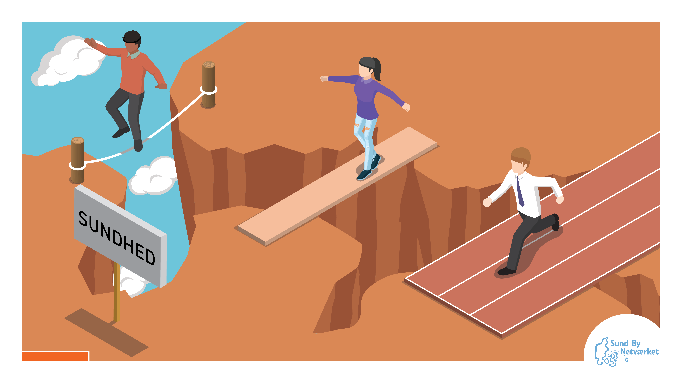
Notes:
MANUS
Selv i Danmark – i historiens mest velstående øjeblik – er der en sammenhæng mellem hvem du er og hvilken slags sundhed du kan forvente at få. Det er ikke rimeligt. Vi har en god folkesundhed i Danmark. Men det udsagn tager udgangspunkt i et befolkningsgennemsnit, som skjuler en stor og fortsat øget forskel. En forskel som skyldes opvækst og levevilkår. Og som det derfor heldigvis er muligt at gøre noget ved.
Vi kalder den udfordring for den sociale ulighed i sundhed.

Slide 18
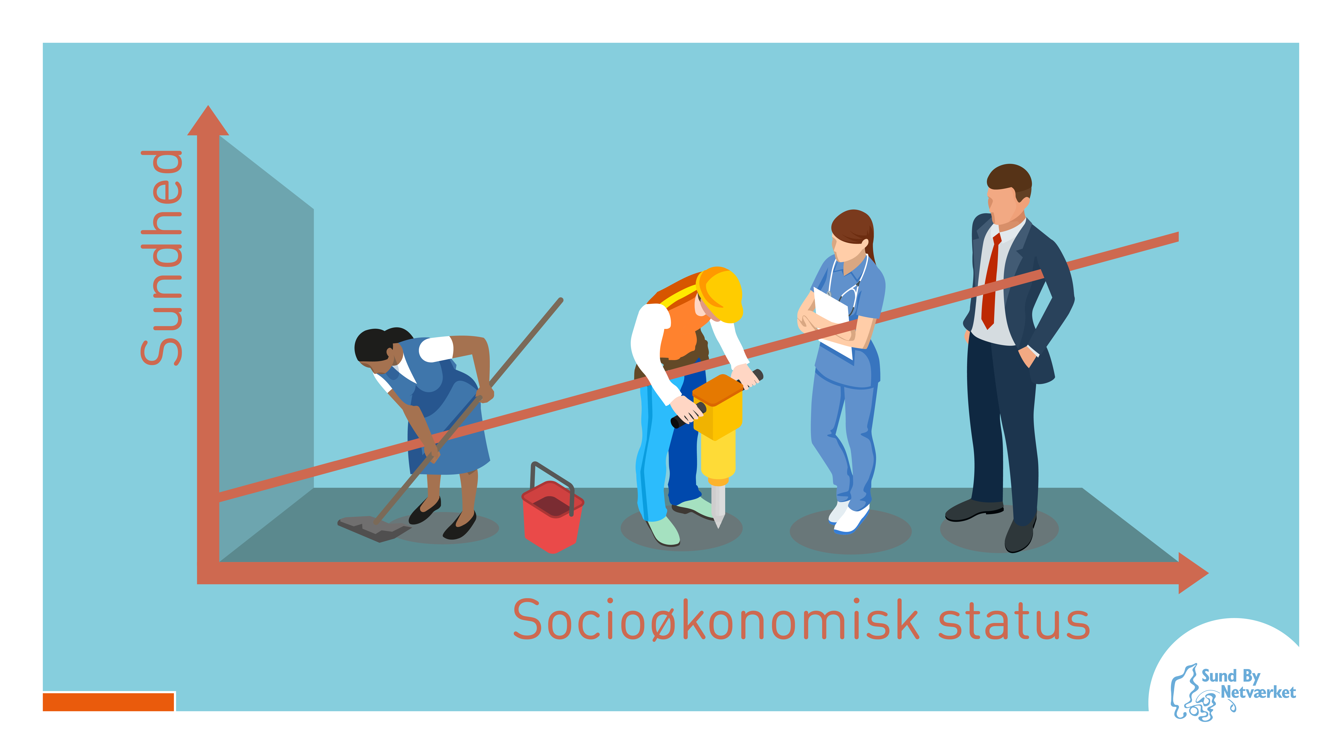
Notes:
Manus
Den største folkesundhedsudfordring i Danmark er den stigende sociale ulighed i sundhed.
Social ulighed i sundhed er betegnelsen for det faktum, at sundhed og sygdom er skævt fordelt i samfundet. Det betyder, at social position har betydning for borgernes levevilkår og sundhed, somatiske og psykiske sygdomme samt for middellevetiden. Nogle grupper i befolkningen bliver med andre ord tidligere syge, mærker større konsekvenser af sygdommen og dør i en tidligere alder end andre.
Eksempelvis kan en 30-årig person med grunduddannelse forvente at leve 5,7 år kortere for kvinder og 6,3 år for mænd end en person med erhvervsfaglig/gymnasial uddannelse eller videregående uddannelse.
De af os med kortere uddannelse og lavere indkomst bliver mere syge og dør før end de af os med højere uddannelse og høj indkomst. Ser vi på mænd i toppen og bunden af lønnsstatistikken er uligheden i levealder 10 år. Og de sociale forskelle i levealder øges, særligt hos kvinder.
Uligheden i sundhed bliver dobbelt uretfærdig fordi de som allerede lever stressede liv, oftest med økonomiske bekymringer og fysisk udsat arbejde, også får byrden med dårligere sundhed.
Sociale forskelle i sundhed er uretfærdige og unødvendige. De repræsenterer et tab for både enkeltmennesker, familier og samfundet. Befolkningens totale sundhedspotentiale udnyttes ikke fuldt ud. Det er ikke bæredygtigt i en tid som vi er i i dag, med stadig stigende pres på arbejds- og sundhedssektoren.
Grafen viser således hvordan sociale forskelle i sundhed følger en jævn, gradvis stigende kurve gennem befolkningsgrupper. Det betyder at vi ikke kan nøjes med at iværksætte indsatser mod de med højest risiko – de i den nederste del af kurven – dem vi ofte (gerne) sætter stigmatiserende betegnelser på, som svage eller sårbare grupper. For det første kan det være vanskeligt at definere og identificere hvem som befinder sig nederst. For det andet risikerer vi med en sådan tilgang, at befolkningen som samlet hele bevæger sig mod venstre på grafen (mod bunden).
Det mest effektive er derfor universelle tiltag som kommer hele befolkningen til gode. Tiltag som er «gode for alle og nødvendige for nogen».
Fra SST - Ulighed i sundhed – Sundhedsstyrelsen

Slide 19
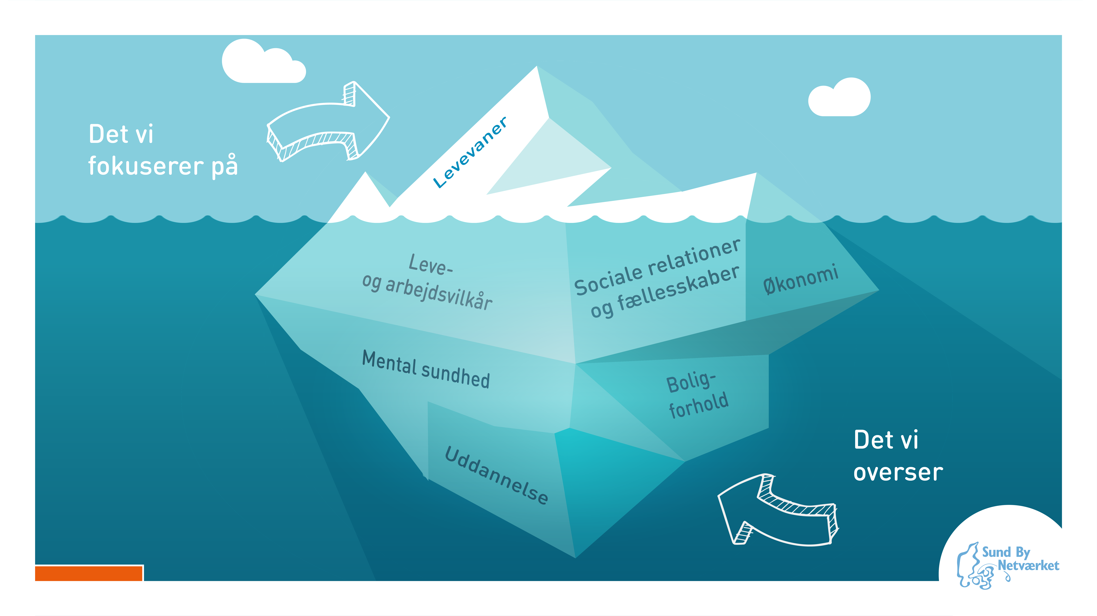
Notes:
MANUS
Her ses et isbjerg – ovenover vandet ses det man som politiker og ikke mindst i medierne ofte fokuserer på: vores levevaner og som vi lige har gennemgået – fx fysisk aktivitet, det vi spiser og brug af rusmidler - som umiddelbart medvirkende årsager til sygdom.
Men vi er i højere grad nødt til at se på alt det, der ligger under vandet, som har endnu større betydning!
Der er heldigvis et stigende fokus på at se på årsagerne til årsagerne. Altså årsagerne til befolkningens levevaner, og ikke mindst ulighed i levevaner.
Hvis vi husker tilbage på verdensmålene, så er de største folkesundhedsudfordringer som vi står overfor i Danmark imidlertid knyttet op på de rammer og vilkår, vi lever under. Alt det der ligger under vandet - illustreret af isbjerget her.
Det er nogle af de parametre som det er sværere at forstå den direkte sammenhæng med folkesundheden med – men som (lige som det sig gør gældende med isbjerge) har endnu større betydning end toppen af isbjerget.

Slide 20
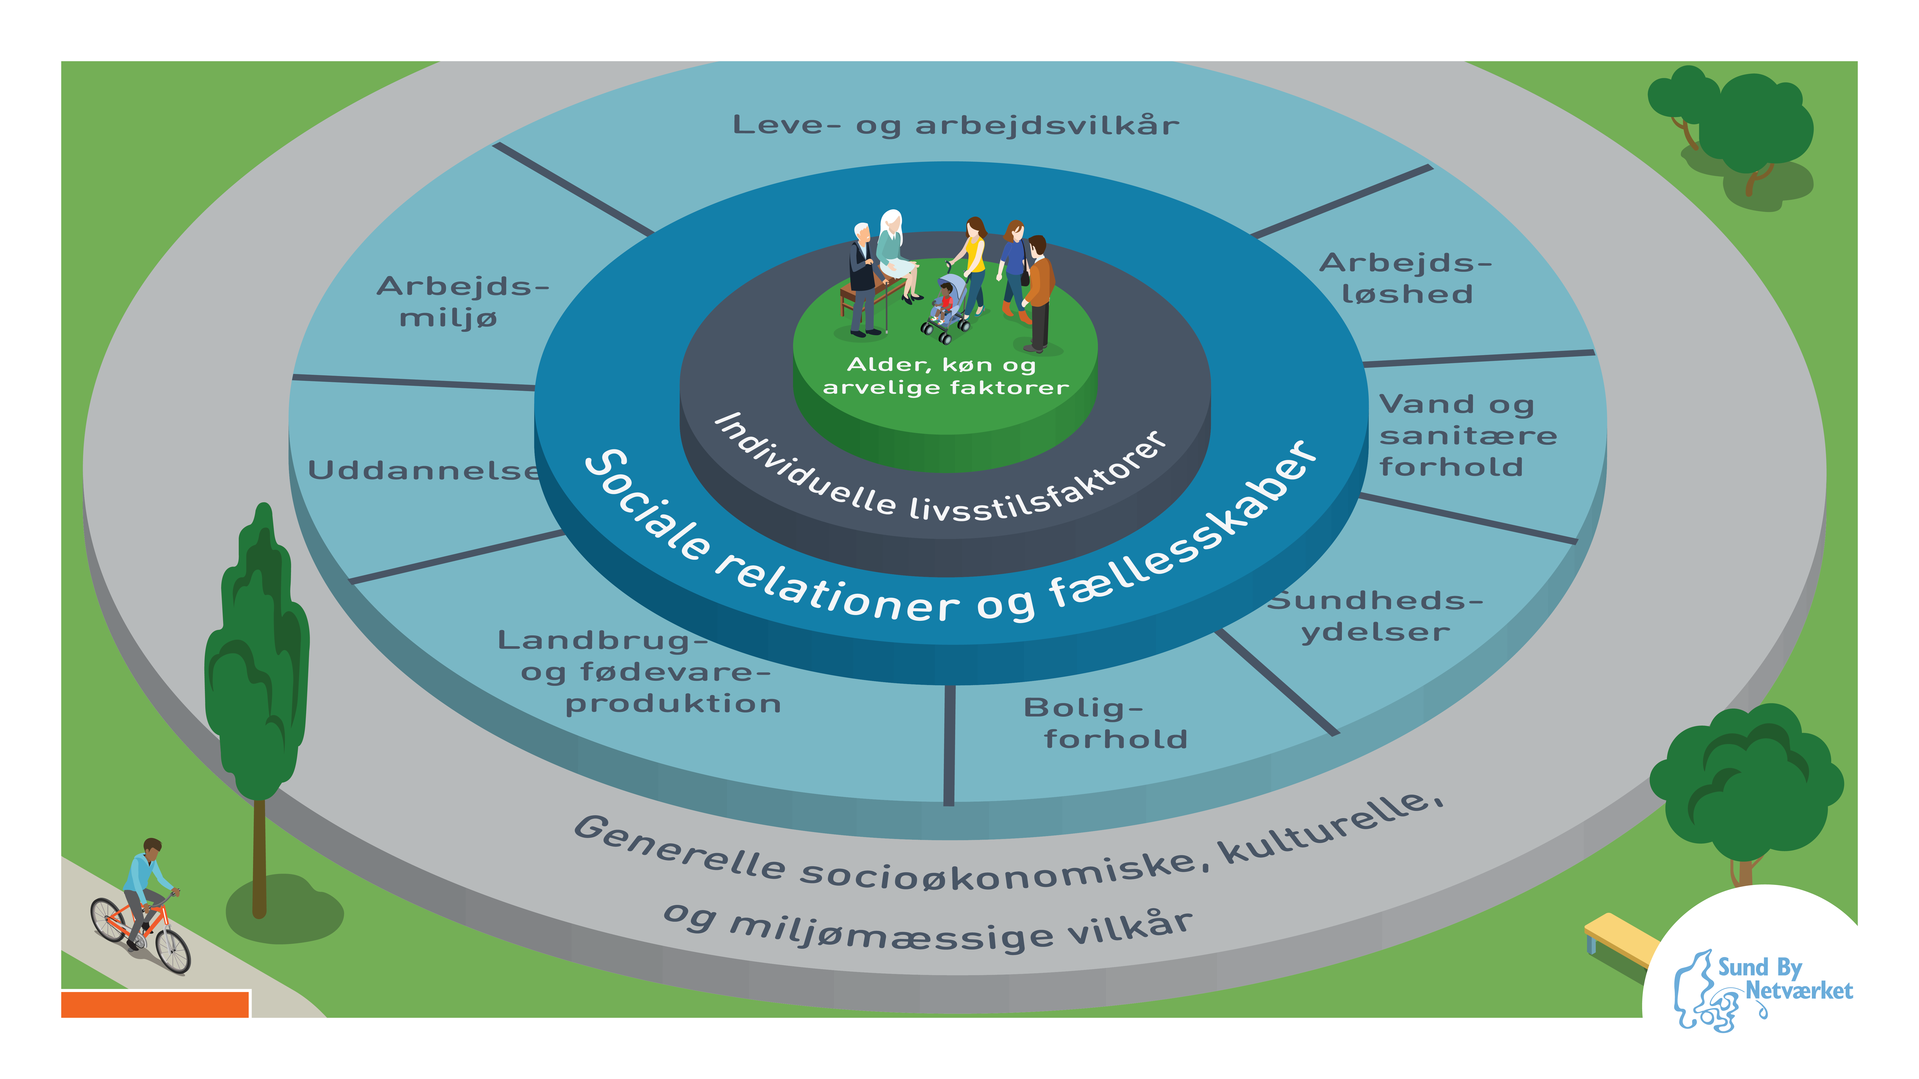
Notes:
Manus
Og her fortsat fra forrige slide ‘isbjerget’ illustreret med Dahlgren og Whiteheads figur fra 1991.
De generelle samfundsforhold og levekår – fx uddannelsesmuligheder, indkomst, boligforhold, arbejdsmiljø og sundhedsvæsenets indretning har stor betydning for den enkeltes mulighed for at leve sundt. Andre risikofaktorer er knyttet til køn, alder og arvelige faktorer.
Folkesundhedsarbejdet skal altså særligt rettes mod de rammer og vilkår som folk lever under og sørge for, at alle har lige muligheder for at opnå deres fulde sundhedspotentiale.
Kilde
Forebyggelse og sundhedsfremme i kommunen 2007: 7

Slide 21
Den Nationale Sundhedsprofil 2021
Notes:
Manus
Og hvis vi på de næste par slides kigger på de tidligere nævnte KRAM faktorer, samt danskernes mentale sundhed, så har rygning, fysisk aktivitet, svær overvægt og kostmønster og den mentale sundhed en social slagside. Det er faktisk kun alkoholindtaget, som ikke har social slagside. Det interessante er hvor mange, som faktisk gerne vil ændre adfærd – i alle uddannelsesgrupper
På dette slide ses til venstre daglige rygere og hvor mange der drikker mere end 10 genstande pr. uge – Grænsen for Sundhedsstyrelsens nye anbefalinger fordelt på uddannelsesniveau og til højre ses hvor mange af dem, som gerne vil ændre deres adfærd.
Danskernes sundhed (sst.dk)

Slide 22
Den Nationale Sundhedsprofil 2021
Notes:
… fortsat
MANUS
På dette slide ses til venstre hvor mange af danskerne som har et usundt kostmønster og er svært overvægtige fordelt på uddannelsesniveau og til højre ses hvor mange af dem, som gerne vil ændre deres adfærd eller tabe sig.
Danskernes sundhed (sst.dk)

Slide 23
Den Nationale Sundhedsprofil 2021
Notes:
…fortsat..
MANUS
Og på dette slides ses hvor mange der scorer at de har en lav mental sundhed, samt hvor mange der føler sig stresset, føler sig ensomme og sover dårligt om natten, fordelt på uddannelsesniveau.
Danskernes sundhed (sst.dk)
Udover disse grafer omkring social ulighed i sundhed kommer her lidt flere tal fra landsplan som er relevante at kende til:
Fra SST - Ulighed i sundhed - Sundhedsstyrelsen
40 børn og unge begynder at ryge.. hver dag – Kræftens bekæmpelse
1 ungt menneske dør i gennemsnit om måneden på grund af alkohol – SIF
74 % af de 11-15-årige lever ikke op til anbefalingerne om at være fysisk aktiv mindst én time om dagen – Skolebørns-undersøgelsen
15 procent af en ungdomsårgang (2010) har ikke færdiggjort en ungdommsuddannelse 8 år efter færdiggjort 9. klasse 191107-Notat-Hoejeste-fuldfoerte-uddannelse-profilmodel-2018.pdf
Mental sundhed:
- Femten procent af børn og unge bliver diagnosticeret med en psykisk sygdom, inden de fylder 18 år
- - 5-12% af børn og unge føler sig tit eller ofte ensomme, og der ses en samlet tendens til, at forekomsten er steget blandt unge over de seneste årtier.
- 3-6% af folkeskoleelever rapporterer at være blevet mobbet tit inden for det seneste skoleår, mens 5-16% har været udsat for mobning på internettet. • Forekomsten af mobning i skolen er samlet set faldet markant over de seneste par årtier.
Skolefraværet ligger samlet for folkeskoleelever på 5,8%, men 14% af eleverne har et bekymrende skolefravær på mere end 10% af skoletiden.
18-20% af de unge på gymnasier og erhvervsskoler rapporterer, at de ”aldrig, næsten aldrig eller en gang imellem ikke kan klare det, de sætter sig for”.
De 16-24 årige – både mænd og kvinder, men særligt kvinder rapporter en lav mental sundhed – 34 % af kvinderne og 21 % af mændene
De 16 -24 årige rapporter – både mænd og kvinder, men igen særligt kvinder – endvidere en høj score på stress-skalen: 52,3 % af kvinder og 31,2 % af mændene
Det koster at blive efterladt på perronen. Når nogen ikke længere magter at være en del af det store fællesskab smerter det. De menneskelige konsekvenser er dramatiske, og kan ikke summeres op i nogle tal. Men vi ved, at tal kan være med til, at få gennemslagskraft. For fx at vinde budgetkampen eller blot dagsordenen. For at kunne gribe ind og hjælpe før det er for sent.

Slide 24
Indsæt eget logo her
Placér eget indhold her
Notes:
Manus
Det arbejder vi allerede med i xxx kommune, hvor vores fokusområder er xxxx
Og hvis vi kigger på, hvordan vores borgere lever og har det, kan vi se at der fortsat er rum for forbedringer…
Vejledning til oplægsholder
Indsæt jeres kommunes sundhedspolitik og jeres kommunes seneste tal fra sundhedsprofilen – hvordan har du det?

Slide 25
Indsæt eget logo her
Placér eget indhold her
Notes:
Manus
Det arbejder vi allerede med i xxx kommune, hvor vores fokusområder er xxxx
Og hvis vi kigger på, hvordan vores borgere lever og har det, kan vi se at der fortsat er rum for forbedringer.
Vejledning til oplægsholder
Indsæt jeres kommunes sundhedspolitik og jeres kommunes seneste tal fra sundhedsprofilen: ‘Hvordan har du det?’

Slide 26

Effektive virkemidler og strategier – hvordan?
Notes:
Manus
Og nu er vi kommet til præsentationens sidste nedslagspunkt om effektive virkemidler og strategier.
Her skal vi se på, hvad dine valg i byrådssalen har af betydning for borgernes sundhed og trivsel.

Slide 27
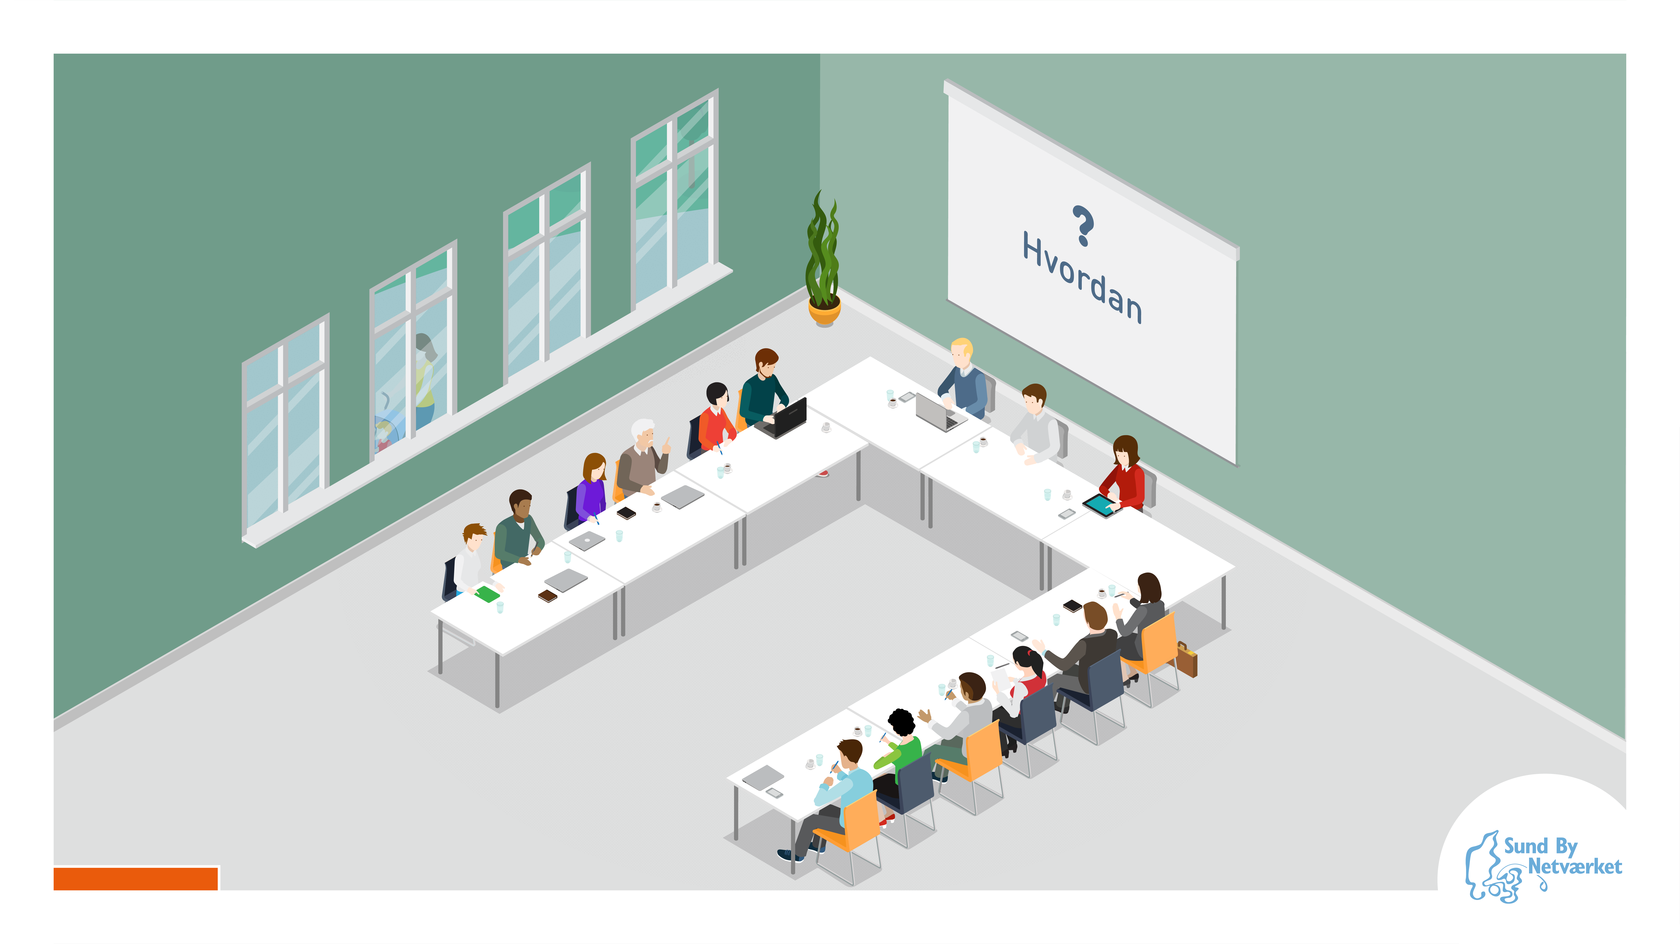
Notes:
Manus
Så hvordan træffer du valg, der tager vare på dine borgeres sundhed og trivsel? Hvilke effektive virkemidler og strategier har du til rådighed eller skal du have med i dine overvejelser, når du forholder dig til dagsordenspunkter i dit politiske arbejde?

Slide 28
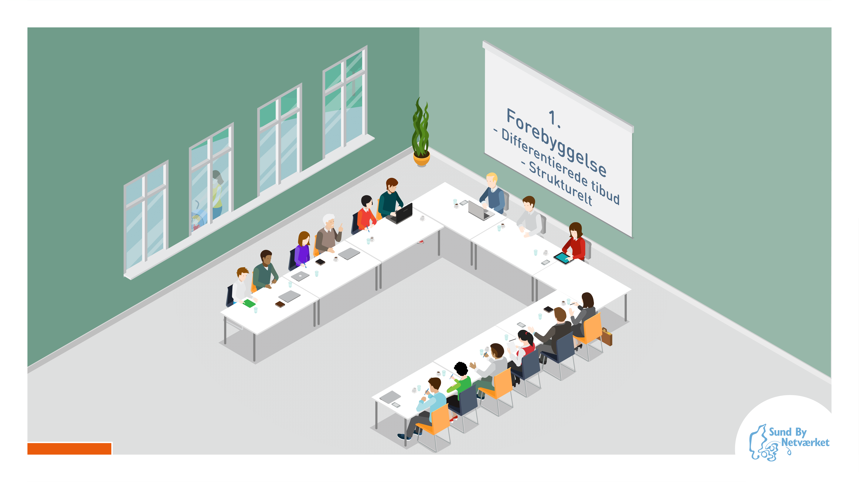
Notes:
Manus
For det første handler det om at prioritere forebyggelse – både de differentierede tilbud til den enkelte og de strukturelle rammer målrettet alle.

Slide 29

Notes:
Manus
For det andet handler det om at se på forebyggelse gennem hele livet – fra vugge til krukke

Slide 30

Notes:
Manus
Og endelig handler det om at tænke sundhed på tværs og få så mange som muligt til at tage del i forebyggelsesprioriteringen. Og det foregår allerede mange steder, men tingene kaldes ofte noget andet i andre forvaltninger – og her vil vi gerne skabe synlighed om, at der er flere om at bidrage til forebyggelsen.

Slide 31
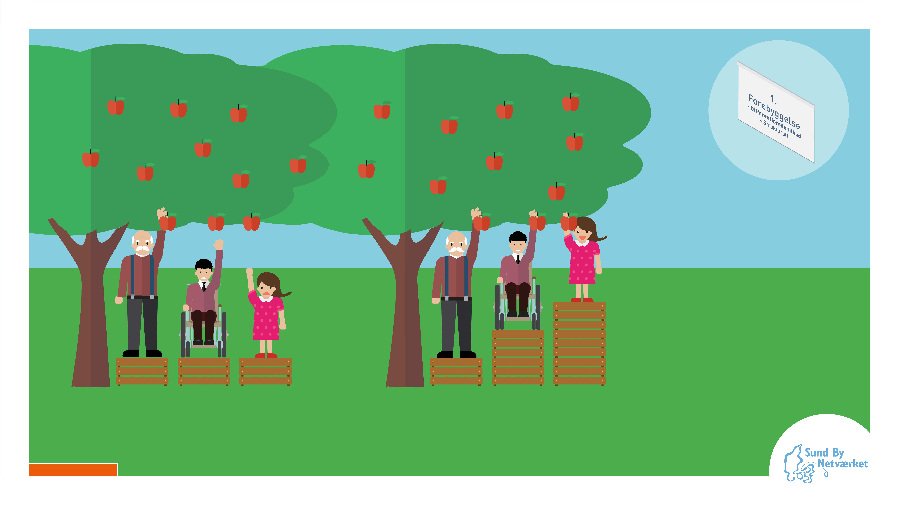
Du skal behandle folk forskelligt, for at behandle folk ens
Notes:
Manus
På illustrationen til venstre får alle tre lige muligheder. Men det er kun én, der kan nå æblerne.
På illustrationen til højre får alle den hjælp, de behøver. De behandles alle forskelligt for at få den hjælp de behøver, for at kunne nå æblerne.
De bliver behandlet forskelligt, for at blive behandlet ens. Dette er et rigtig godt udgangspunkt ved indsatser på fx tobaksområdet (og mange andre) – men endnu bedre kunne det blive, hvis vi helt fjernede de årsager, som skaber ulighed i første omgang .
Information til oplægsholder:
Her kan du vælge at bruge illustrationen med træet og æblerne, eller hoppe to slides frem til samme fortælling med fodboldbanen.

Slide 32
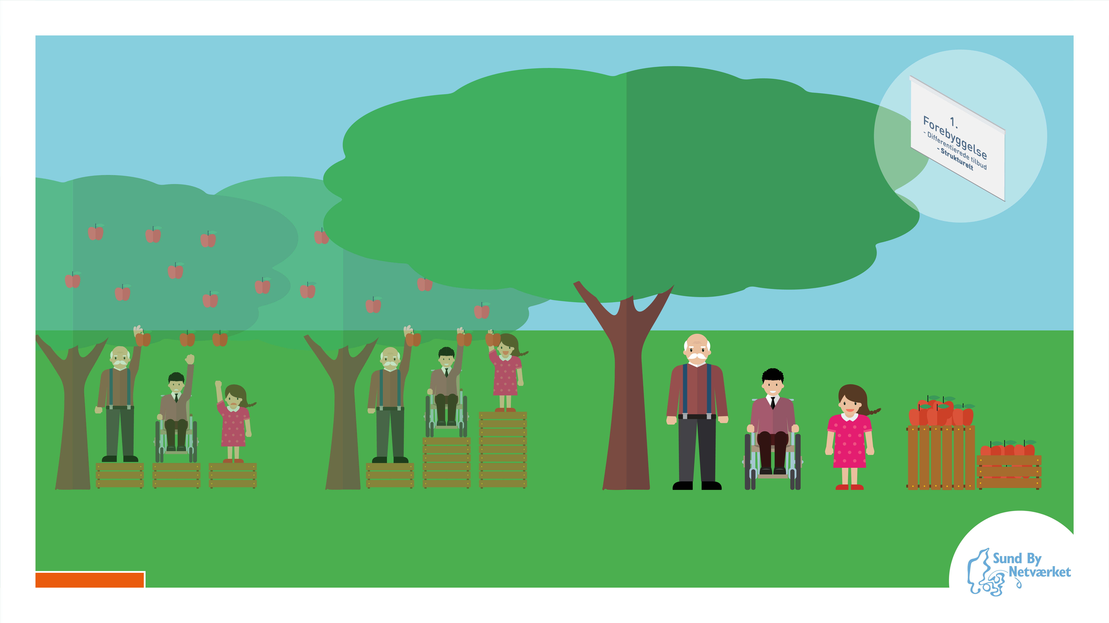
Strukturelle tiltag gør det nemmere at træffe sunde valg for alle
Notes:
Manus
På illustrationen længst til højre er æblerne plukket, og det sunde valg er blevet tilgængeligt for alle. Den strukturelle barriere er fjernet og det kommer alle til gode.
Som fx at tobakken er gemt væk i detailhandlen, og at aldersgrænsen er 18 år for køb af tobaksvarer.

Slide 33
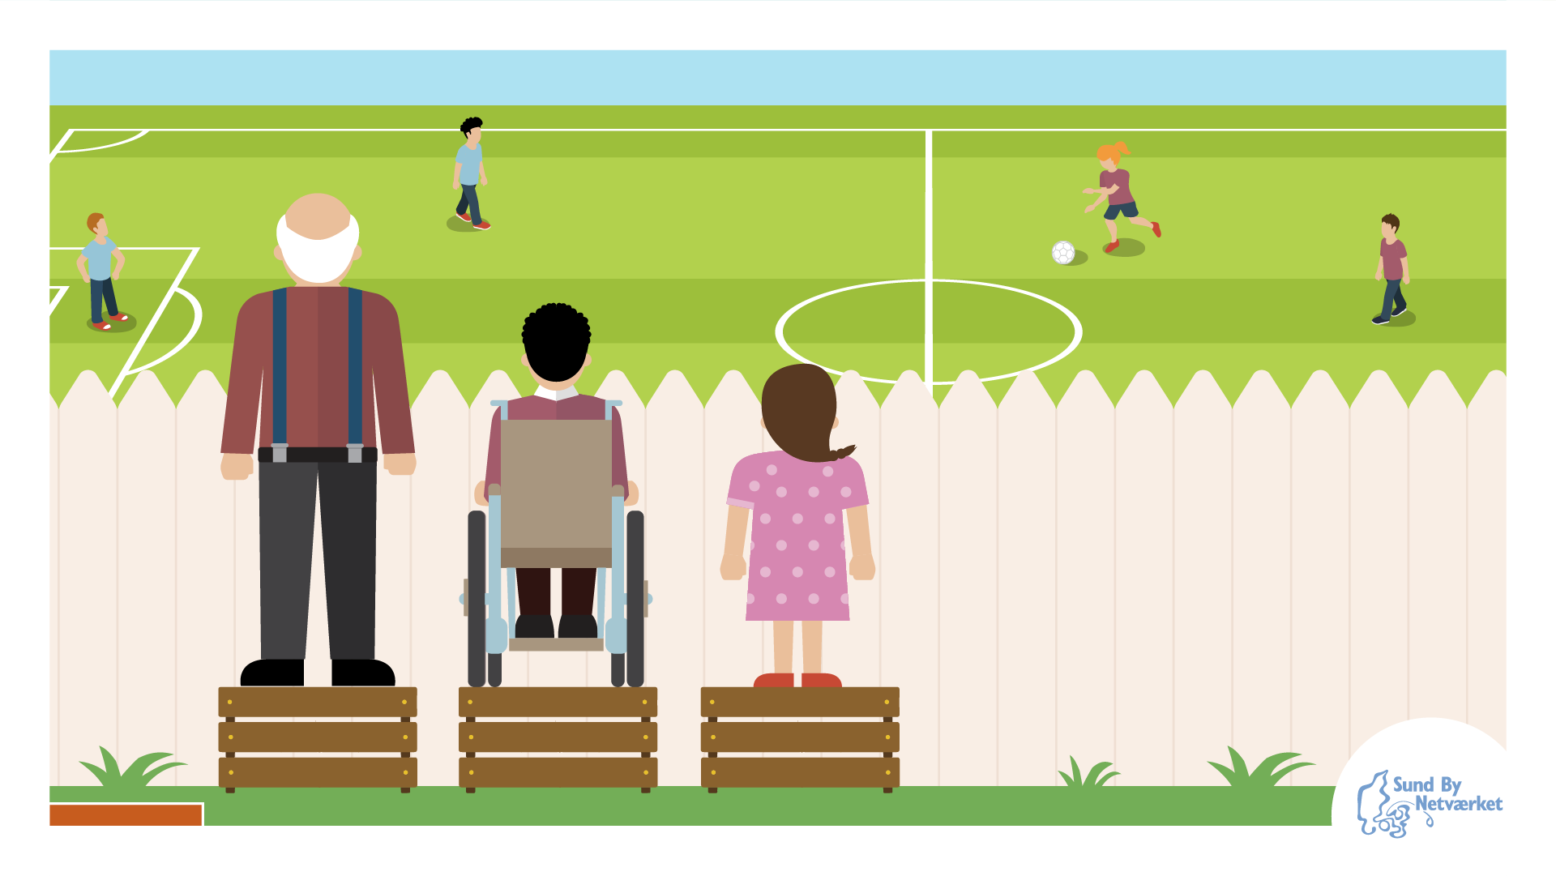
Notes:
Manus
Sundhedsstyrelsen beskriver ulighed i sundhed sådan: ”Ulighed i sundhed er potentielt undgåelige forskelle i sundhed mellem grupper af mennesker, der er forskelligt stillede socialt”
I Danmark har vi et lighedsprincip, hvor alle har lige adgang til tilbud og behandling. Dette billede illustrerer, hvordan lighedsprincippet ikke tager hensyn til faktorer som levevilkår eller kompetencer, der kan være afgørende for, om borgere i udsatte positioner deltager eller profiterer af tilbud. Der er altså ikke tale om social lighed i dette princip. På billedet står borgerne på den samme kasse uanset menneskelige forudsætninger, og resultatet er, at de ikke får de samme muligheder.
Information til oplægsholder:
Her kan du vælge at bruge illustrationen med fodboldbanen, eller hoppe to slides tilbage til samme fortælling med træet og æblerne.

Slide 34
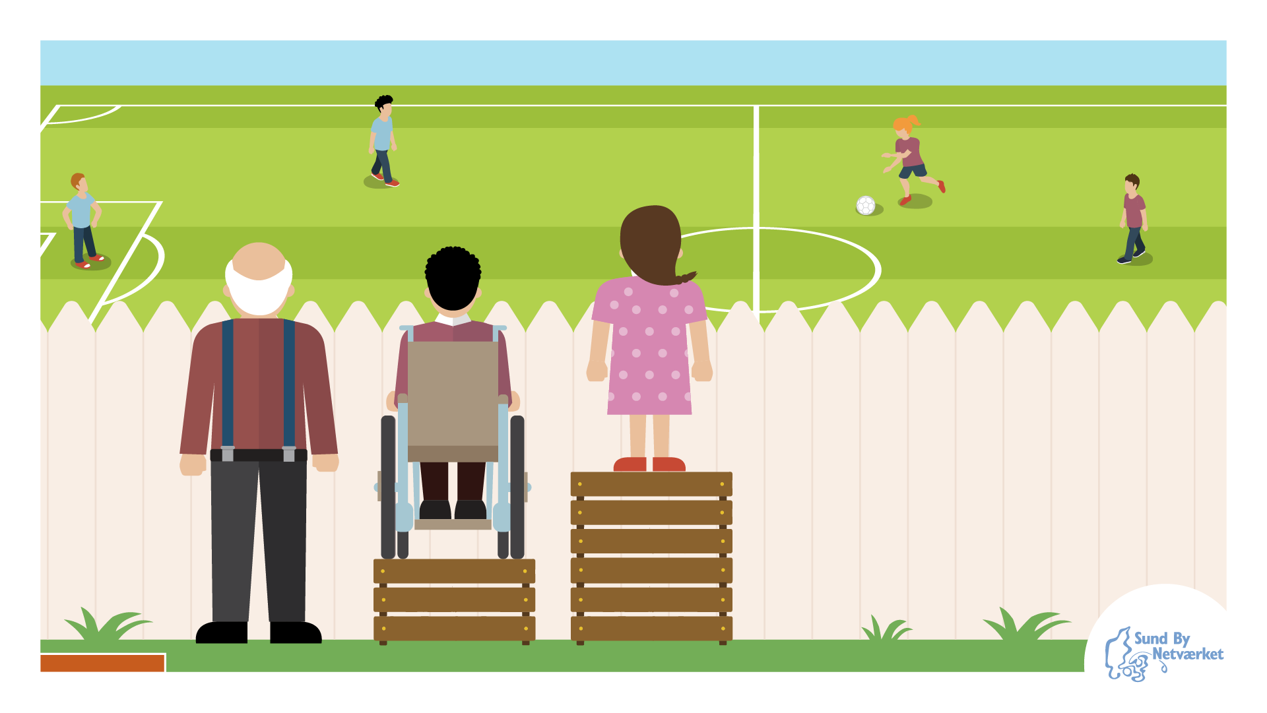
Notes:
Manus
Billedet her illustrerer arbejdet med social lighed i sundhed, hvor borgerne, der har mest brug for det, får flere/ de rette sundhedstilbud, så alle kan se kampen på lige fod. Mange kommuner arbejder netop med et retfærdighedsprincip, hvor man tilbyder særlige ydelser og aktiviteter til borgere, som er i udsatte positioner.

Slide 35
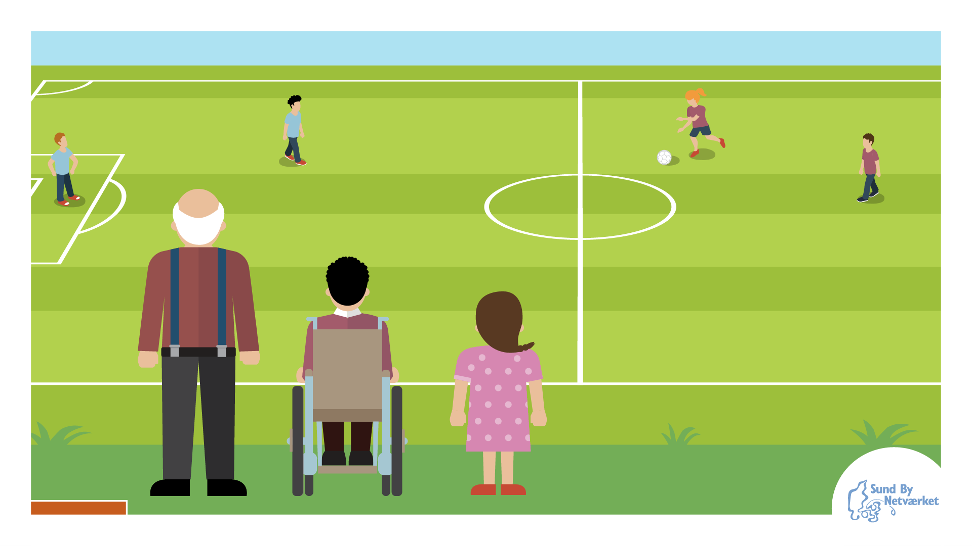
Notes:
Manus
På dette billede er barrieren fjernet og tilgængeligheden øges for alle. Det vil sige, at alle får mulighed for at leve et sundt liv uanset forudsætninger. Billedet illustrerer den frihed vi kan skabe ved at arbejde på at ændre rammer og strukturer, der er med til at skabe ulighed i samfundet.

Slide 36
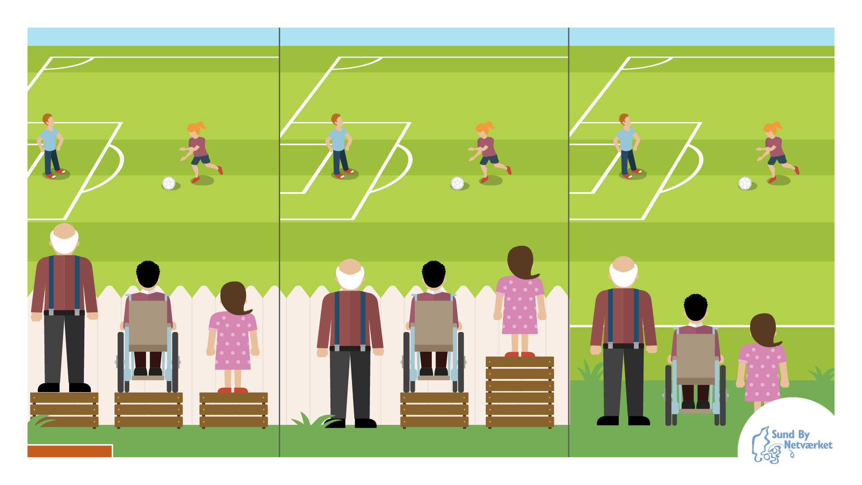
Notes:
Manus
Her har vi samlet illustrationerne, hvor det første billede til venstre belyser lighedsprincippet, hvor der altså ikke tages højde for social ulighed. På billedet i midten arbejdes ud fra retfærdighedsprincippet, hvor der netop arbejdes med social lighed i sundhed. Det sidste billede viser sundhed uanset forudsætninger, hvor tilgængeligheden øges for alle ved at ændre grundlæggende rammer og strukturer i samfundet.

Slide 37
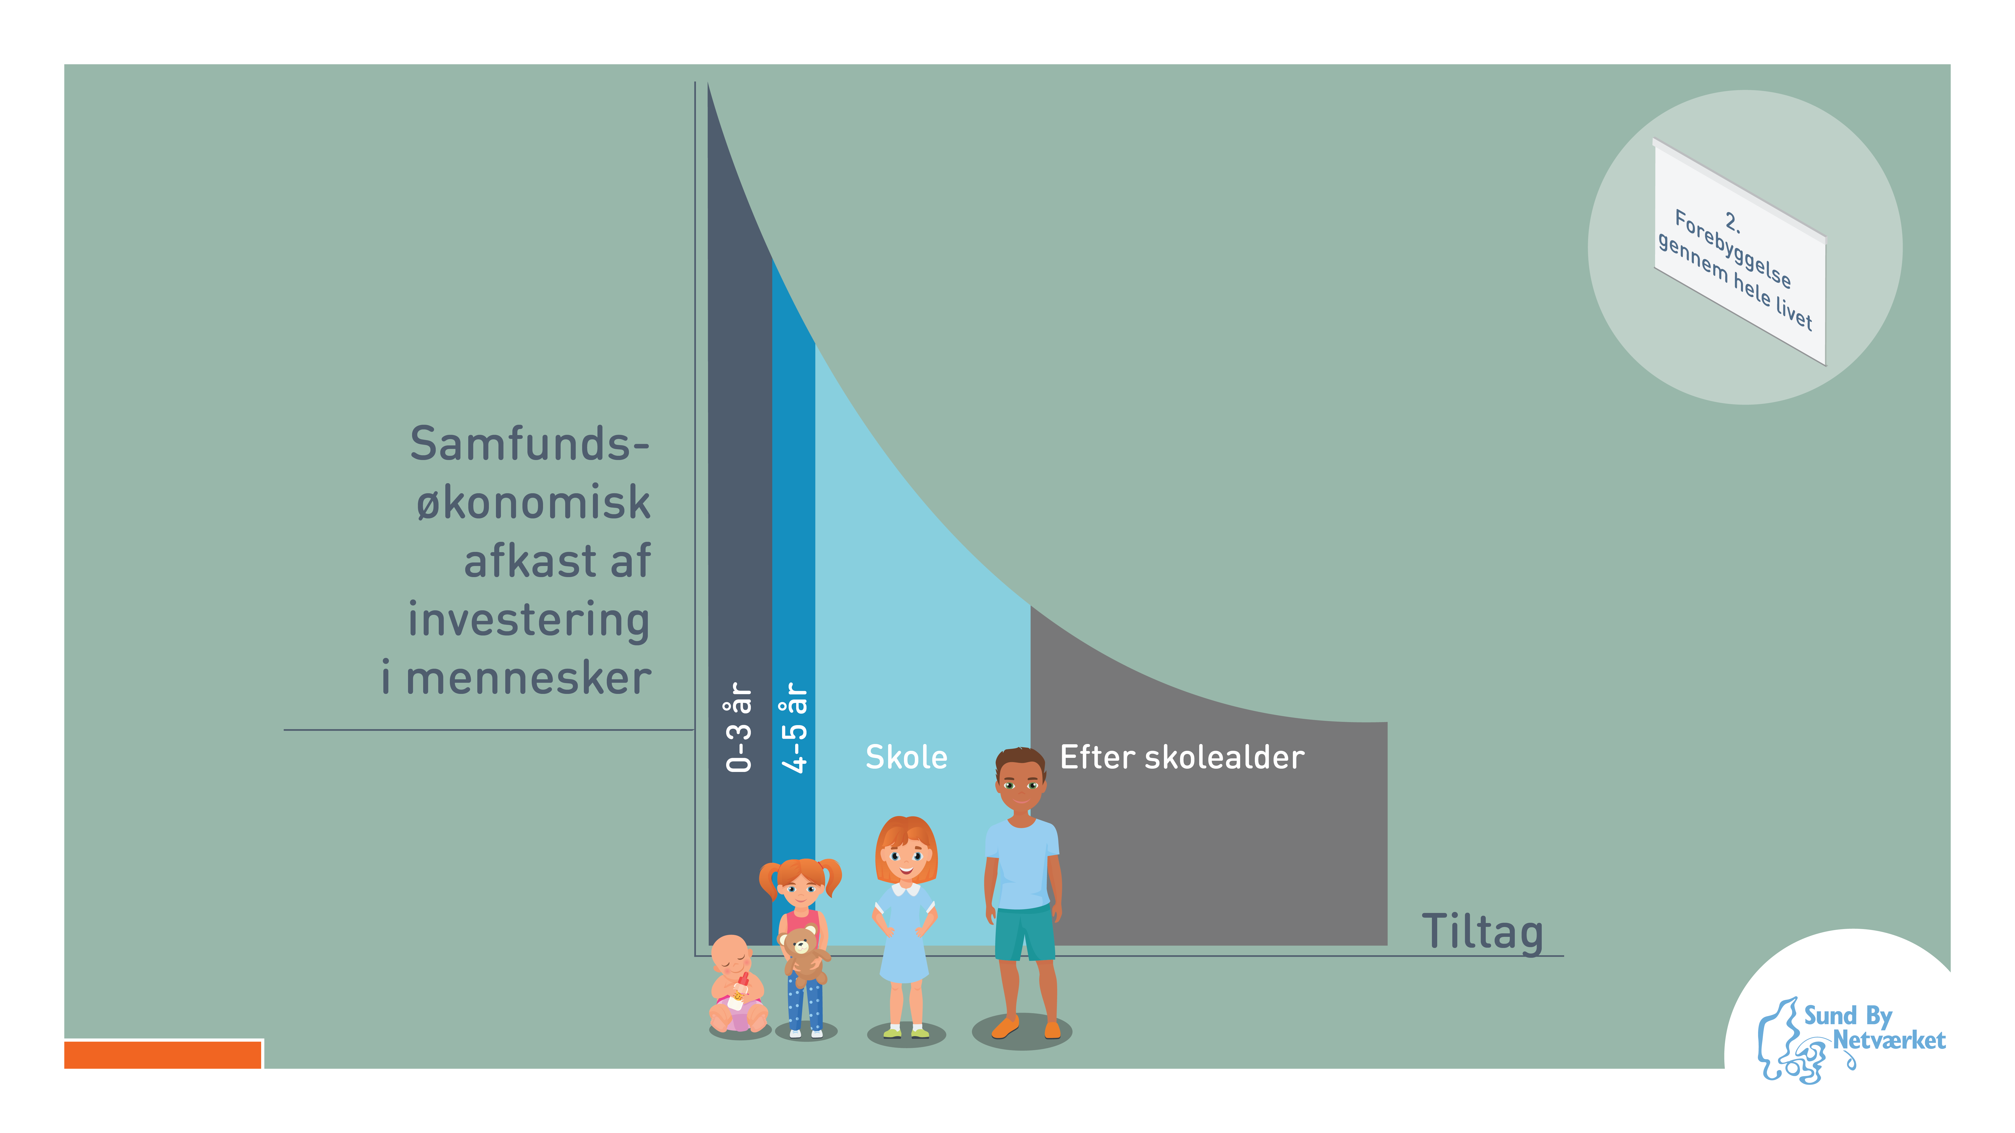
Notes:
Manus
Når vi ser på forebyggelse gennem hele livet, viser her Hackmann kurven, at investering tidligt i livet giver det største samfundsmæssige økonomiske afkast.
Sundhedsfremmende og forebyggende indsatser er ofte taberen, når offentlige budgetter vedtages. Årsagerne er flere. Udbyttet af investeringen kommer som regel først efter lang tid, effekterne af tiltagene er usikre, og det er ikke nødvendigvis det samme budget, der har haft udgifterne, der får besparelsen. Det er så meget nemmere at allokere penge til noget, der giver hurtige gevinster og resultater, selvom det nødvendigvis ikke er den bedste investering i det lange løb.
Vi skal huske, at et godt helbred og velvære skabes gennem hele livet.

Slide 38
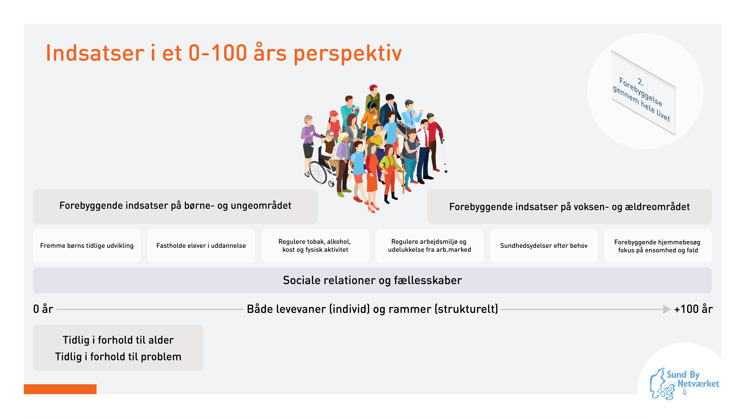
Notes:
Manus
En god barndom varer hele livet, siges det. Og en god start er vigtig, men ikke altafgørende. Derfor er det så vigtigt, at vi gennemfører foranstaltninger, der tager sigte på hele folkesundhedsarbejdets livscyklus.
Ungdomsårene er sårbare. Vi er alle nødt til at opleve mestring og tilhørsforhold.
Arbejdspladsen og om vi er beskæftigede er af stor betydning. Arbejdslivet skal derfor anerkendes som en vigtig sundhedsfremmende arena. Her bør særligt kommunerne gå foran som et godt eksempel.
Vi skal samtidig skabe et samfund, hvor de ældre har mulighed for at være aktive og bidrage med deres ressourcer.
Evt. Mere herfra: Politikermateriale_SundByNetværket-20181.pdf (sund-by-net.dk)

Slide 39


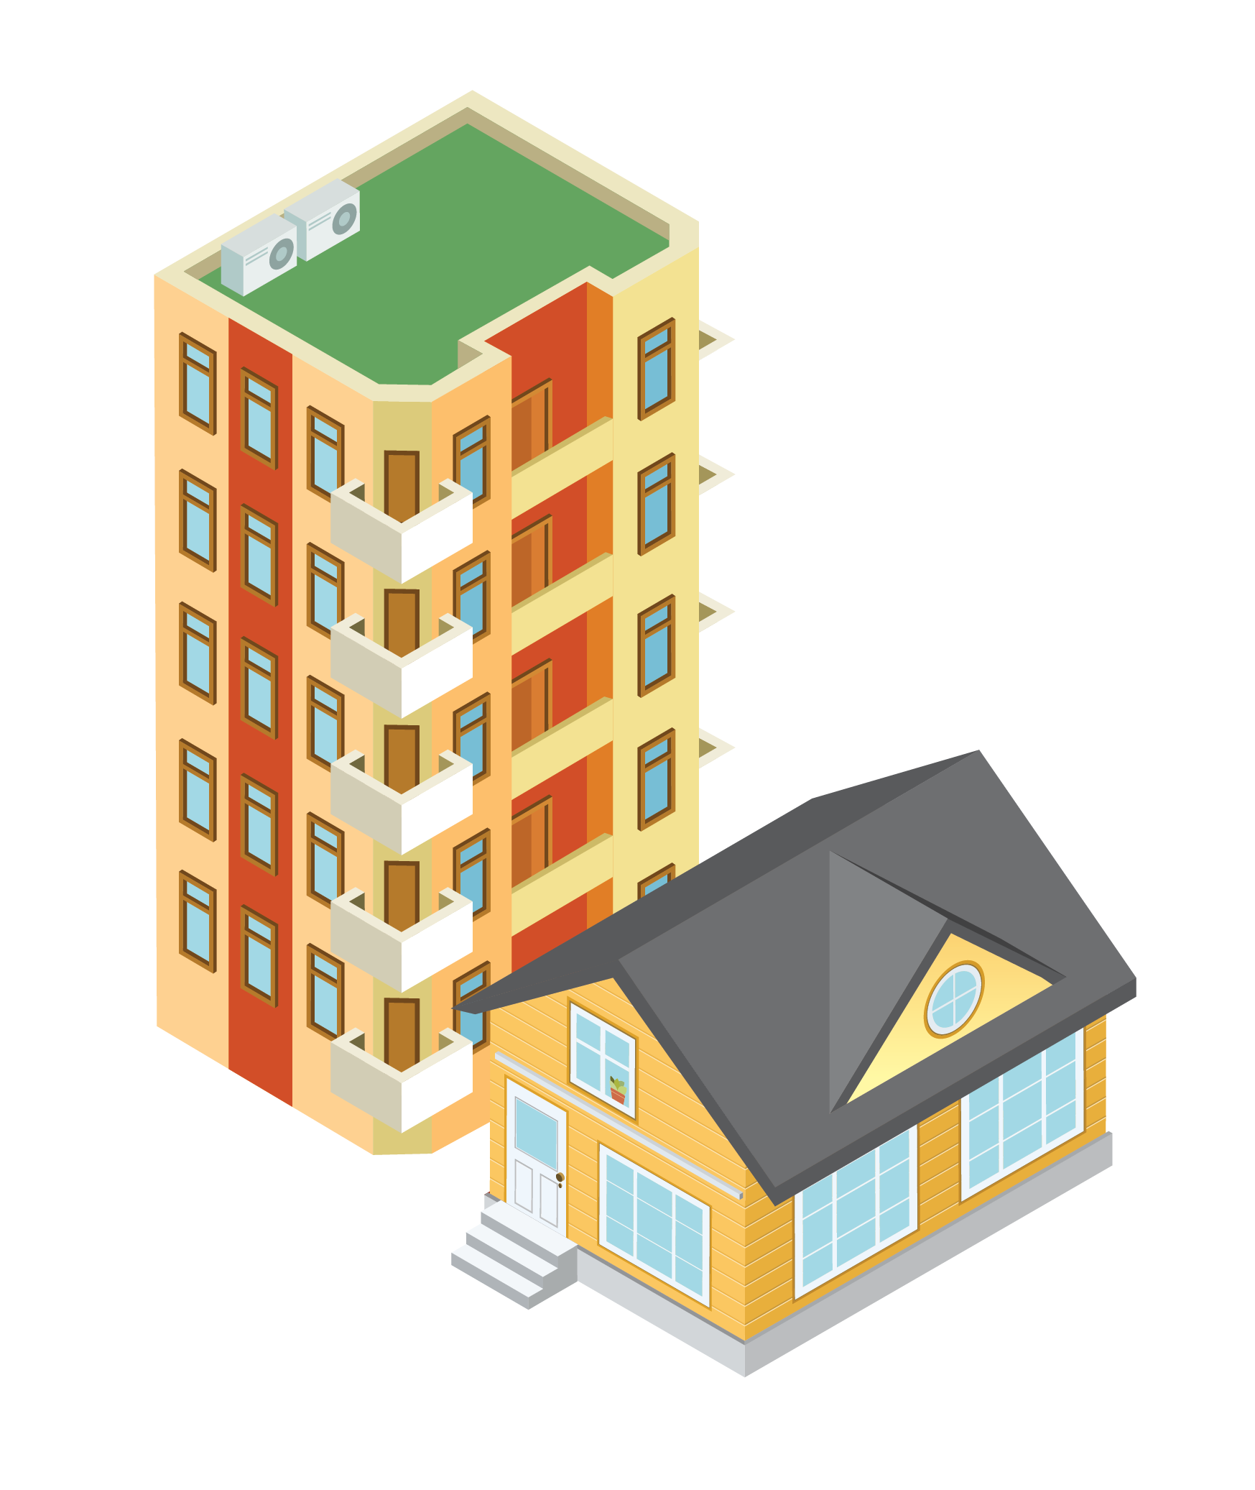

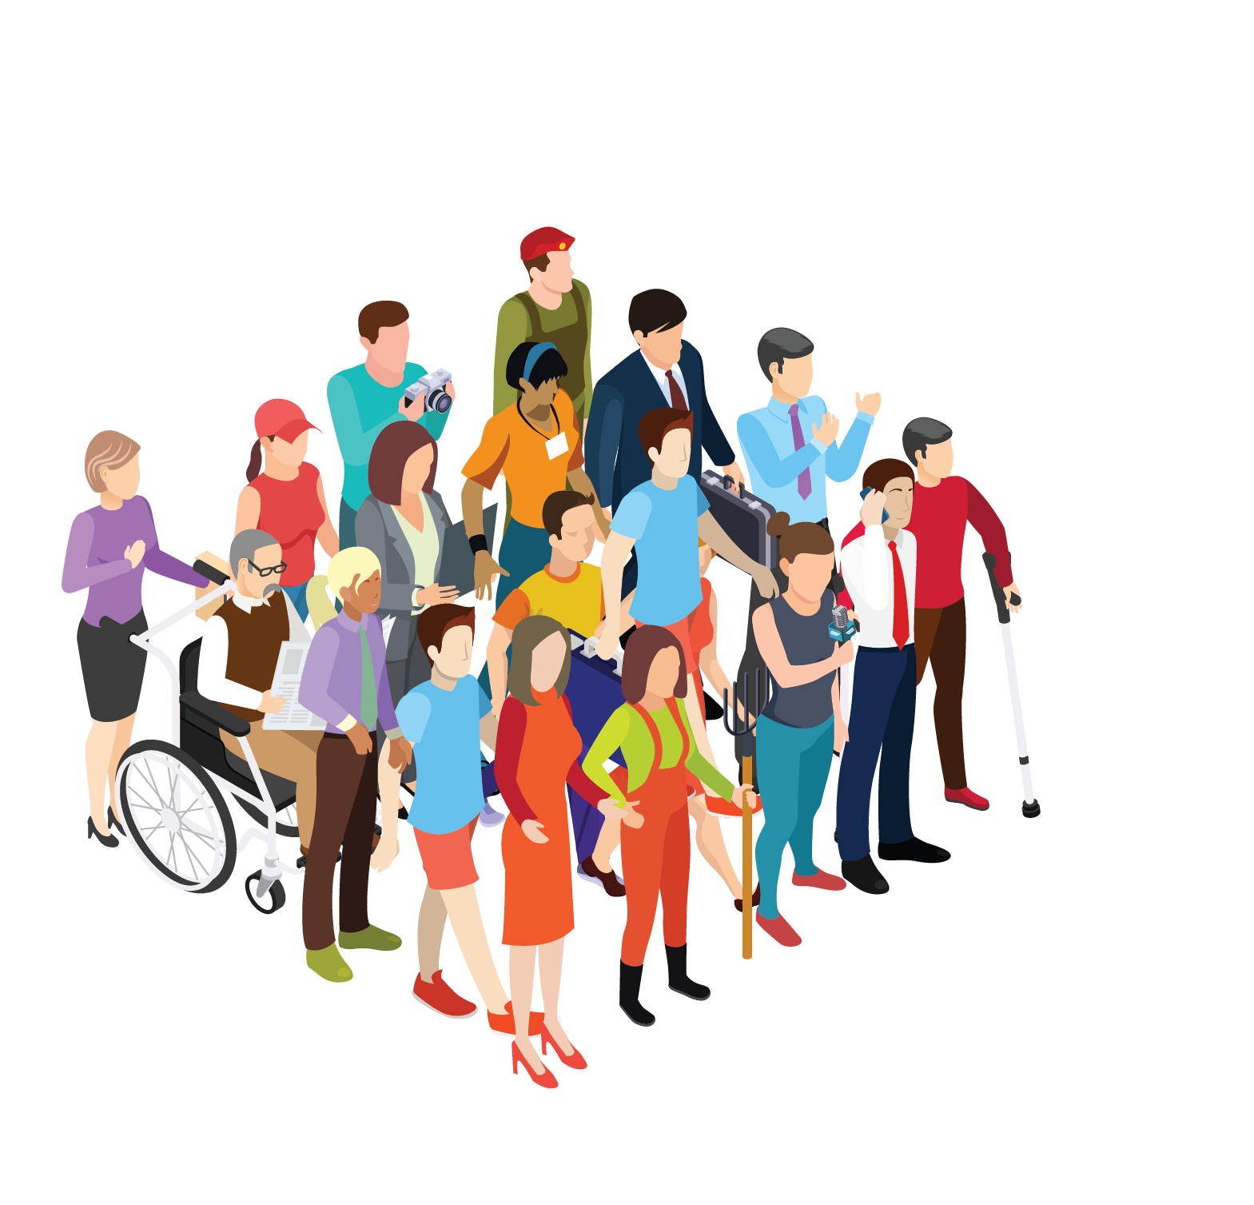



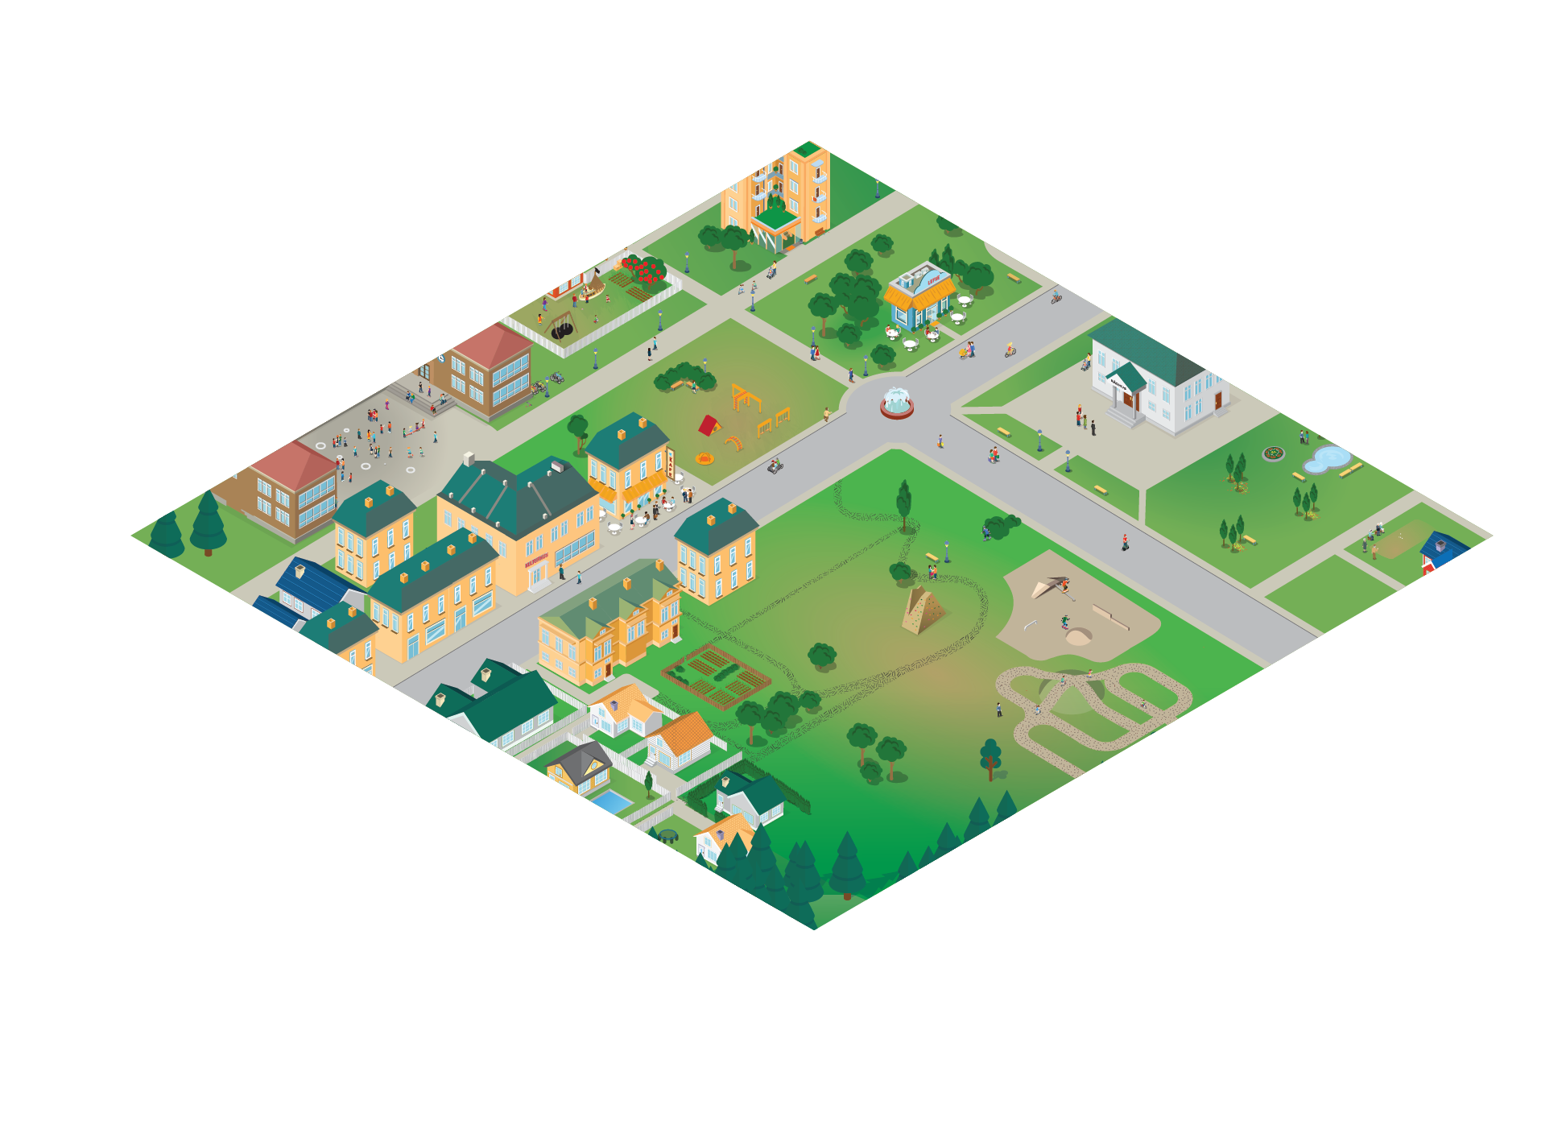

Børne- og Ungeudvalget
Socialudvalget
Skoleudvalget
Sundheds- og Ældreudvalget
Økonomiudvalget
Beskæftigelsesudvalget
Teknik- og Miljøudvalget
Kultur- og Fritidsudvalget
Notes:
Manus
Vi ved, at når vi er flere om at forebygge, har det størst effekt på folkesundheden. Her er nøgleordene sundhed i alle politikker og at turde række ud til andre.
Sundhedsfremme og forebyggelse skal integreres i hele den kommunale opgavevaretagelse, og alle fagområder har et ansvar. Arbejdet for og med borgernes sundhed i alle politikker betyder, at vi får skabt et bæredygtigt fundament for nutidens og fremtidens borgere.
Vi skal som kommune ikke løfte forebyggelsesarbejdet alene. I stedet kan du som kommunalpolitiker invitere civil- og lokalsamfundet med ind i løsningerne. Borgerne har oftest de bedste løsninger og forebyggelse bliver mere bæredygtigt, når vi får mobiliseret civil- og lokalsamfundet til at deltage.
Her er nogle af nøgleordene:
Sundhed på tværs:
At række ud til andre – borgernes sundhed klares ikke i sundhedsforvaltningen, men i alle de andre forvaltninger, som har at gøre med borgernes levede liv
Samskabelse:
Civilsamfundets rolle er afgørende for en styrket folkesundhed
Borgerne og civilsamfundet skal inddrages til tidligt og være med til at skabe den nye velfærd vi har brug for, for at lykkedes med en styrket folkesundhed.
Verdensmålene
Kan bruges strategisk til at sætte folkesundheden i centrum og samle os på tværs. Både internt i kommunen og udadtil mod enkeltpersoner, virksomheder og frivillige organisationer og foreninger.
Note til oplægsholder
Her kan du erstatte udvalgene med dine egne fra din kommune – Du kan også fjerne et billede hvis din kommune ikke har så mange udvalg.
Evt. Mere herfra: Politikermateriale_SundByNetværket-20181.pdf (sund-by-net.dk)

Slide 40
Indsæt eget logo her
Placér eget indhold her
Notes:
Vejledning til bruger:
Dette slide kan tages ud eller ændres, så det passer til jeres specifikke kontekst.
Vi gør allerede meget i xxx kommune… Uddyb med egne indsatser
På næste slide vil jeg gerne vise hvad andre kommuner gør, som måske i fremtiden kan inspirere os til lignende initiativer.

Slide 41
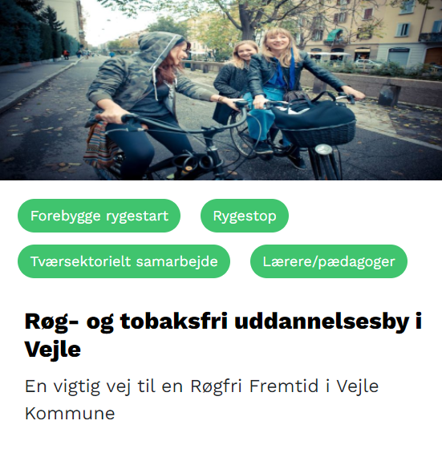
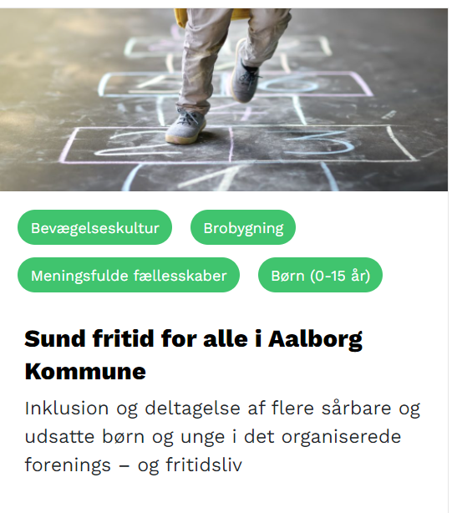
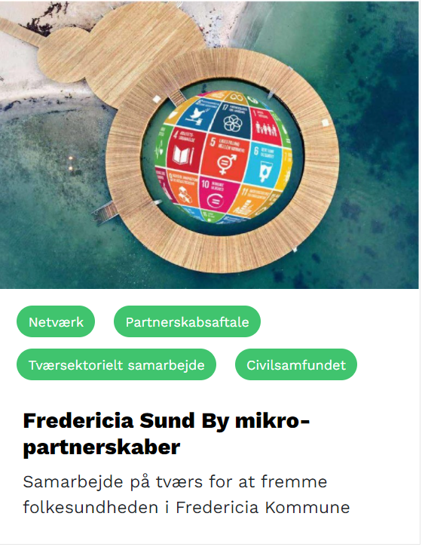
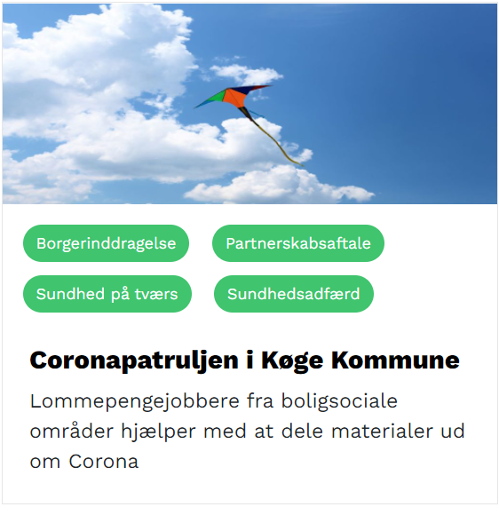
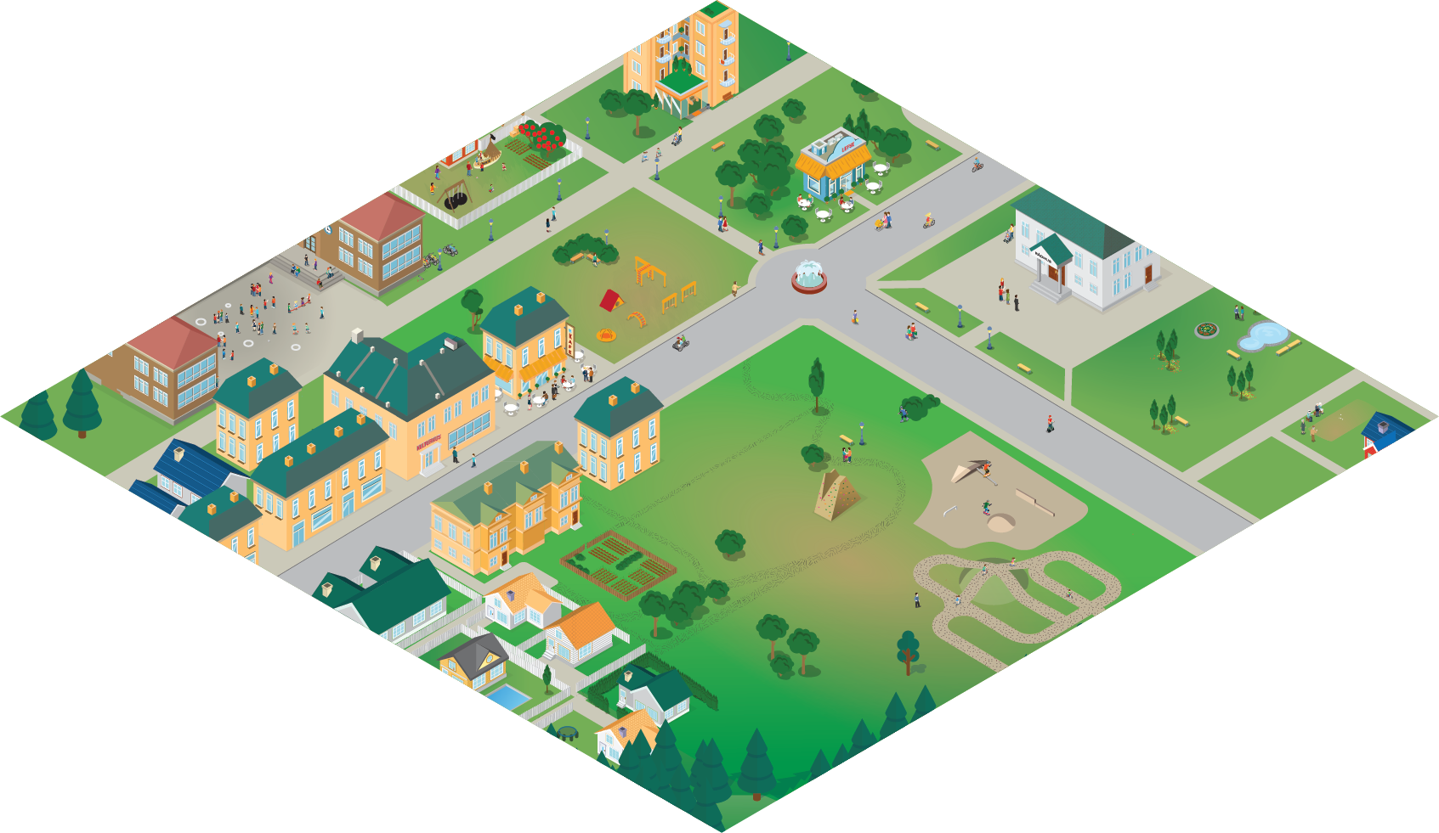
Case 1: Oplagt samarbejde for Børn- og Ungeudvalget, Sundhedsudvalget, Teknik- og Miljøudvalget og Skoleudvalget
Case 2: Oplagt samarbejde mellem Socialudvalget, Kultur- og Fritidsudvalget, Sundhedsudvalget
Case 3: Sag i Byrådet foranlediget af Sundhedsudvalget
Case 4: Oplagt samarbejde mellem Socialudvalget, Sundhedsudvalget, Skoleudvalget
Notes:
Manus
Fra Sund By Netværkets vidensdelingsplatform sundeborgere.dk kan I her se eksempler på initiativer, som går på tværs af forskellige udvalg.
Eksempelvis kan vi gøre som Vejle kommune der
implementerer røg- og tobaksfri studietid sammen med kommunens uddannelsesinstitutioner med henblik på at færre unge begynder at ryge samt at unge, der ryger, kvitter tobakken.
Eller Aalborg kommune, som forsøger at
øge muligheden for inklusion og deltagelse af flere sårbare og udsatte børn og unge i det organiserede forenings – og fritidsliv, således at børnene bliver en del af et socialt- og aktivt fællesskab.
Eller Fredericia kommune, som har engageret mere end 60 såkaldte mikropartnere – kommunale, private og civile organisationer - , der gør noget ekstra for folkesundheden i Fredericia jf. kommunens 7 specifikke målsætninger.
Eller Køge Kommune som sammen med boligsociale helhedsplaner i kommunen engagerede unge lokale drenge og piger i alderen 13-18 år via en lommepenge-jobordning under Coronapandemien. Ordningen blev brugt til at få kommunens sundhedsbudskaber helt ud til de lokale og kommunen har nu et netværk de fortsat vil bruge til fremtidige indsatser lokalt.
Vejledning. Du kan fjerne nogle af indsatserne og evt. indføre dine egne. Hvis du har dem på sundeborgere.dk kan du kopiere billede af din egen kommunes indsats og indsætte i samme format som de andre.
Hvis der er et særligt område du vil highlighte og en anden kommune gør noget godt i, kan du indsætte dette i stedet.
Hvis din egen kommunes indsats ikke er at finde på sundeborgere.dk anbefaler vi at du indsender den på hjemmesiden hurtigst muligt.
Husk: Du kan altid kontakt Sund By Netværkets sekretariat på post@sundbynetvaerket.dk for hjælp og sparring omkring din præsentation, så den bliver så nærværende som muligt for dine lokalpolitikere.

Slide 42
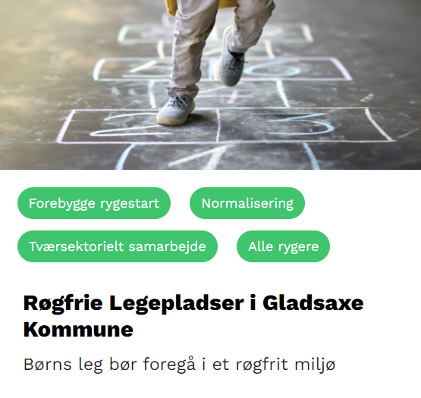
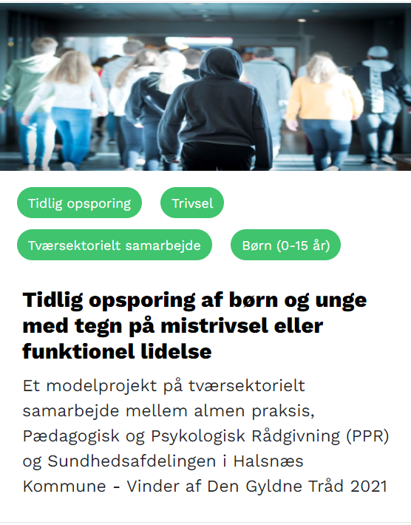
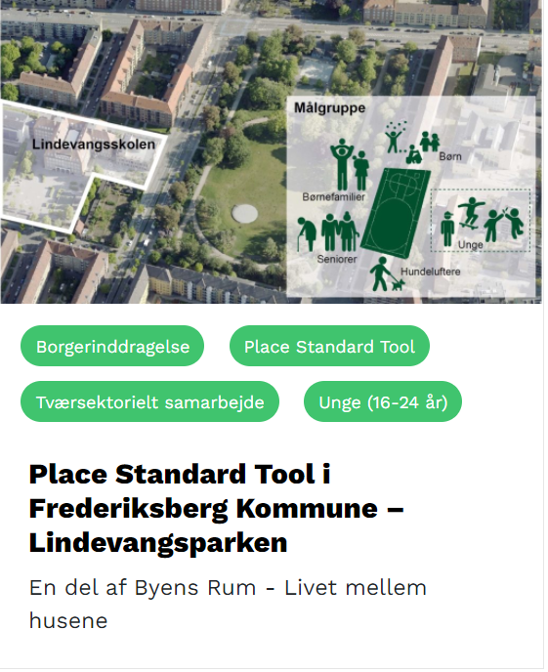
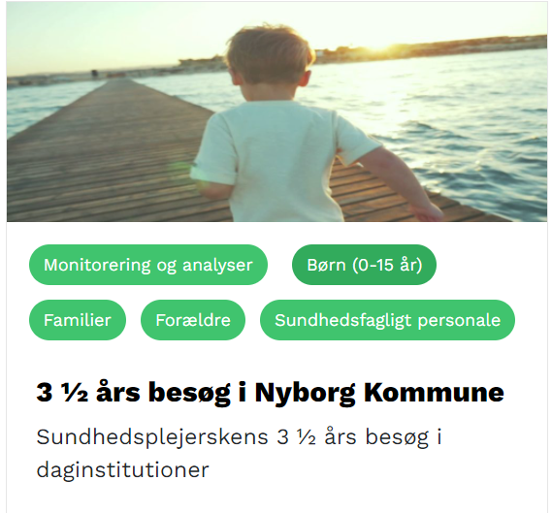
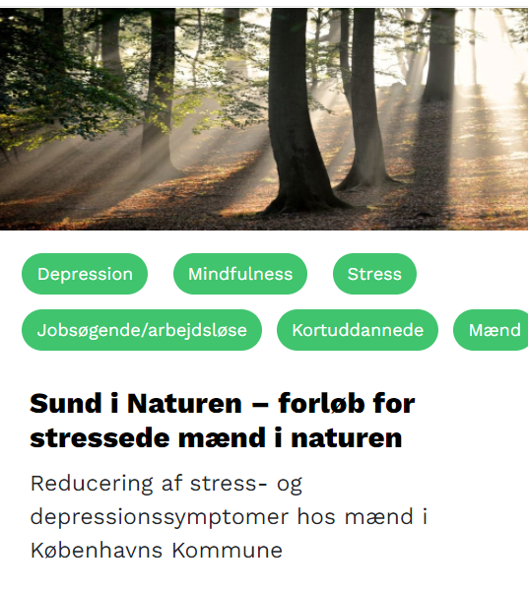
Case 1: Oplagt samarbejde for Børn- og Ungeudvalget, Sundhedsudvalget, Teknik- og Miljøudvalget og Skoleudvalget
Case 2: Oplagt samarbejde mellem Børn- og Ungeudvalget, Skoleudvalget og Sundhedsudvalget
Case 3: Oplagt samarbejde mellem Teknik- og Miljøudvalget samt Sundhedsudvalget
Case 4: Oplagt samarbejde mellem Børn- og Ungeudvalget samt Sundhedsudvalget
Case 5: Oplagt samarbejde mellem Beskæftigelsesudvalget og Sundhedsudvalget
Notes:
Manus fortsat fra slide 35
Eller vi kunne gøre som Gladsaxe Kommune og gøre alle udendørs legepladser røgfrie. Og en gang for alle tydeliggøre at børns leg bør foregå i et røgfrit miljø.
Eller vi kunne kigge mod Halsnæs Kommune som vandt Den Gyldne tråd i 2020 for deres tværsektorielle indsats med Almen praksis og PPR for tidligt at opspore og henvise unge borgere der viste tegn på mental mistrivsel eller funktionel lidelse
Eller Frederiksberg Kommune, som udvikler deres byer og lokalsamfund sammen med deres borgere gennem brugen af et engagerende dialog-og kortlægningsværktøj kaldet The Place Standard Tool.
Hvis vi vil strukturere indsatsen mod forebyggelse af overvægt kan vi gøre som de gør i Nyborg, hvor de systematisk screener alle børn i 3 ½ års alderen i kommunens børnehaver. På en god, legende og forældreinddragende måde.
Eller som Københavns Kommune, der laver forløb i naturen for stressede mænd, fordi naturen kan noget særligt – både i forhold til at nå mændene, men også fordi naturen kan bruges aktivt som stressreducer.
Vejledning. Du kan fjerne nogle af indsatserne og evt. indføre dine egne. Hvis du har dem på sundeborgere.dk kan du kopiere billede af din egen kommunes indsats og indsætte i samme format som de andre.
Hvis der er et særligt område du vil highlighte og en anden kommune gør noget godt i, kan du indsætte dette i stedet.
Hvis din egen kommunes indsats ikke er at finde på sundeborgere.dk anbefaler vi at du indsender den på hjemmesiden hurtigst muligt.
Husk: Du kan altid kontakte Sund By Netværkets sekretariat på post@sundbynetvaerket.dk for hjælp og sparring omkring din præsentation, så den bliver så nærværende som muligt for dine lokalpolitikere.

Slide 43

Til slut…
”
Alting gror nedenfra, men får næring ovenfra
”
Notes:
Manus
Som afslutning er det vigtigt at betone, at de beslutninger du træffer som lokalpolitiker er med til at påvirke vores sundhedsfremme- og forebyggelsesarbejde, der i sidste ende kommer borgerne til gode – og som Sund By Netværket siger:
Alting gror nedefra, men får næring ovenfra.

Slide 44
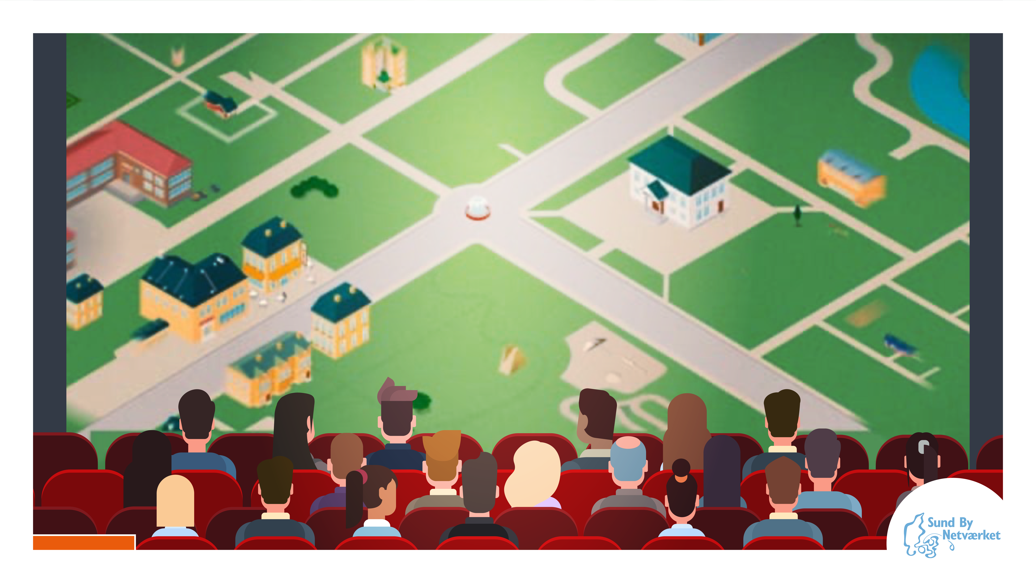
Notes:
Manus
Vi skal slutte af med at se en lille film og vigtige sammenhænge i folkesundhedsarbejdet og som fint opsummerer de sidste 45 min

Slide 45
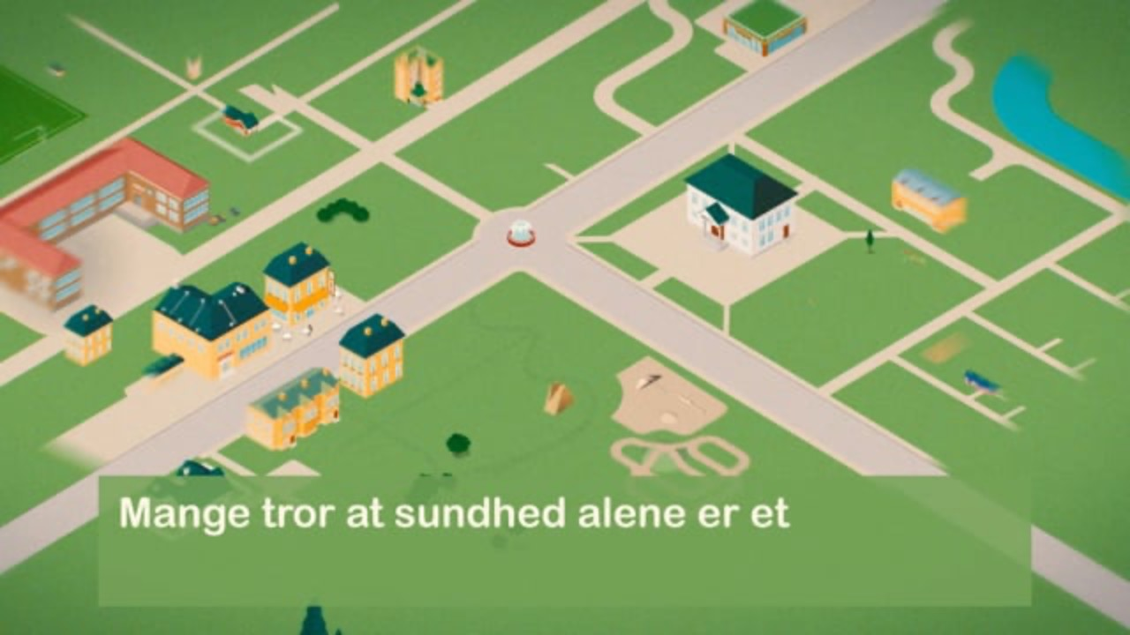
Notes:
Klik play for at vise filmen

Slide 46
Kontakt Sund By Netværket
c/o KL-Huset
Weidekampsgade 10
2300 København S
Charlotte Iisager Petersen, Sekretariatschef
Tlf. 24804503
post@sundbynetvaerket.dk
www.sund-by-net.dk

